Slide 1
П.А. Головнин
Исследователь Арктики - лейтенант П.Ф. Анжу

Slide 2
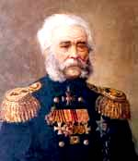
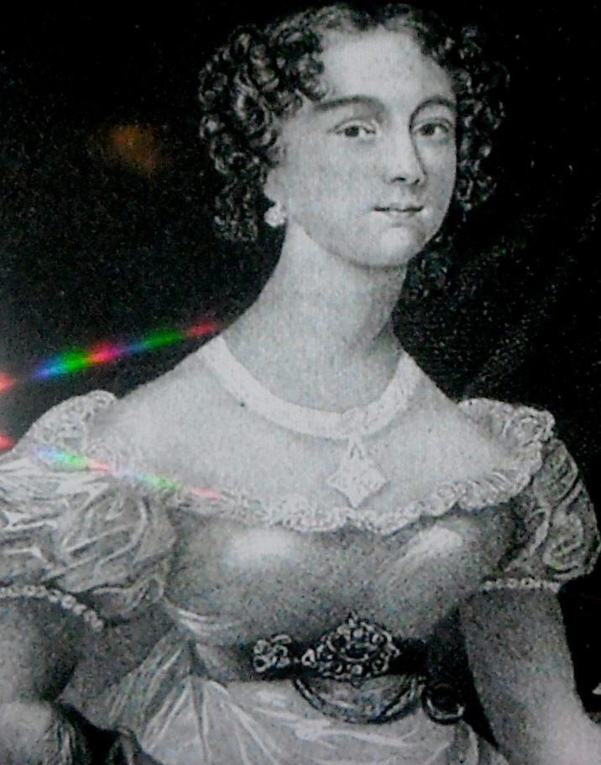
Адмирал П.Ф. Анжу Ксения Ивановна Анжу (1797-1869) (Логинова, Кохрен) (1807-1870)

Slide 3
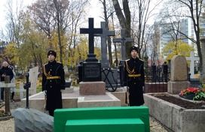
могила адмирала П.Ф. Анжу на Смоленском лютеранском кладбище в СПб

Slide 4
Андриан-Жан (Андрей Иванович Анжу), вышел из Франции
Федор Андреевич (*15.08.1758, Москва – † 2.11.1824, Смоленское евангелическое кладбище), доктор медицины, коллежский советник.
В 1791 г. вступил в брак с дочерью статского советника Петра Петровича Швенцона девицею Екатериною (1770-1843). В 1784 г. получил звание доктора медицины, в 1790 г. назначен Вышневолоцким уездным доктором, в 1791 г. перед женитьбой присягнул на подданство России. В 1801 г. произведен в надворные советники на службе по Ведомству водной коммуникации,
Петр Федорович (1797 – 1869), в 21 июля 1815 г. окончил Морской кадетский корпус и мичманом служил во флоте. 12 февраля 1820 г. произведен в лейтенанты. В 1820-1824 гг. Анжу в качестве начальника Усть-Янской полярной экспедиции, участвовал в исследовании и описании части северного берега Сибири от реки Оленёк до Индигирки. За труды в экспедиции 12 декабря 1824 г. произведен в капитан-лейтенанты, награжден орденом Св. Владимира 4-ой ст, В 1825 и 1826 г. участвовал в военно-ученой экспедиции для описания северо-восточного берега Каспийского и западного берега Аральского морей. В 1826 г. июня 26 награжден орденом Св. Анны. В 1827 г. октября 8-го на корабле «Гангут» в чине капитан-лейтенанта, командуя корабельной артиллерией, участвовал в Наваринском сражении и был ранен в голову, но не оставил своего места до конца сражения. Награжден орденом Св. Георгия 4-го кл, годовым окладом жалования и греческим орденом Спасителя золотого креста. В 1830 г. определен к Морскому корпусу и 1830-1831 гг. на корабле «Император Александр I» плавал с гардемаринами в Балтийском море. 6 декабря 1831 г. произведен в капитаны 2-го ранга. 28 марта 1836 г. произведен в капитаны I ранга. 26 марта 1844 г. произведен в контр-адмиралы с назначением капитаном над Кронштадским портом. 1847 г. – награжден орденом Станислава 1 ст. 24 октября 1854 г. назначен председателем комитета для составления нового портового регламента. 6 декабря 1854 г. произведен в вице-адмиралы. 26 января 1855 г. назначен директором департамента корабельных лесов. 25 августа 1856 г. награжден орденом Св. Анны I ст., в 1857 г. избран в почетные члены Морского ученого комитета. Определением СПб ДДС от 9.01.1858 г. П.Ф. Анжу с семейством признан в дворянском достоинстве и внесен в 3 часть ДРК СПб губернии.
С 14 марта 1860 г. член совета Министерства государственных имуществ. 17 апреля 1863 г. награжден орденом Белого Орла. 1 января 1865 г. произведен в адмиралы 12 октября 1869 г. скончался.

Slide 5
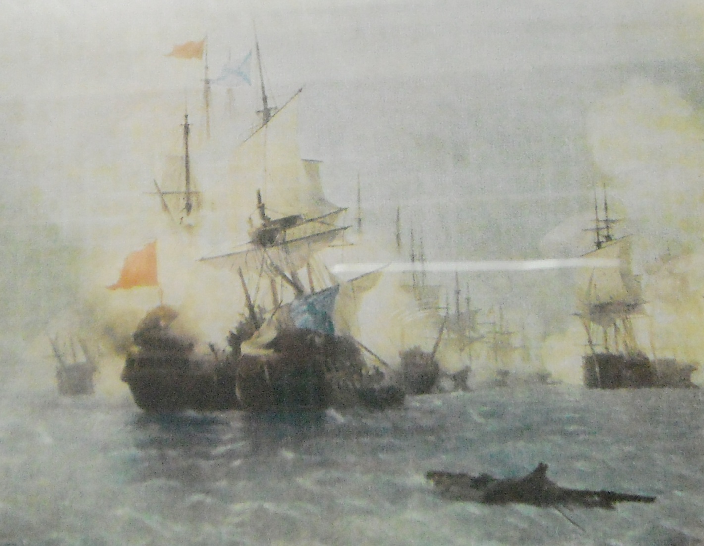
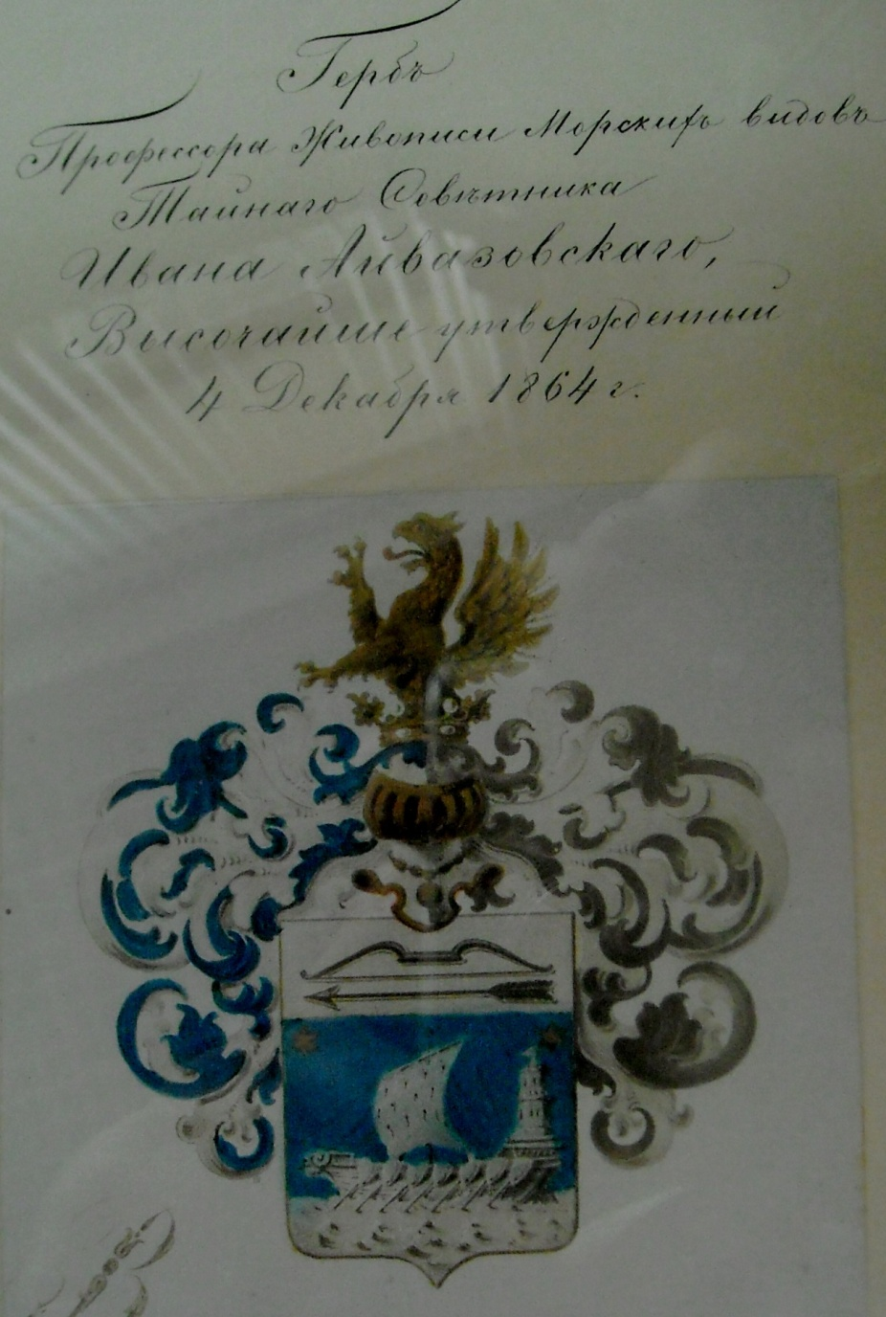
Наваринское сражение И.К. Айвазовский

Slide 6
В составе экспедиции: лейтенант Анжу, штурманские помощники Ильин и Бережных, слесарь Воронов, матрос Игнашев, натуралист Фигурин; 156 собак и 12 нарт. В 1820-1824 гг. на карту России было нанесено северное побережье Азии от реки Оленек до Индигирки, обследована Лена на значительном протяжении, произведена опись Семеновского, Васильевского, Бельковского, Котельного, Фаддеевского, Большого и Малого Ляховских островов, а также островов Новой Сибири и Земли Бунге. Моряки прошли зимой на собаках около 10 тыс. км, а летом - верхом на лошадях или на лодках - около 4 тыс. км, обследовали десятки заливов, бухт, мысов, устья рек, произвели подробную опись и исправили многие неточности прежних карт северного побережья Сибири. П. Анжу выяснил границу наибольшего распространения неподвижных припайных льдов и установил, что за нею находятся открытые воды.

Slide 7
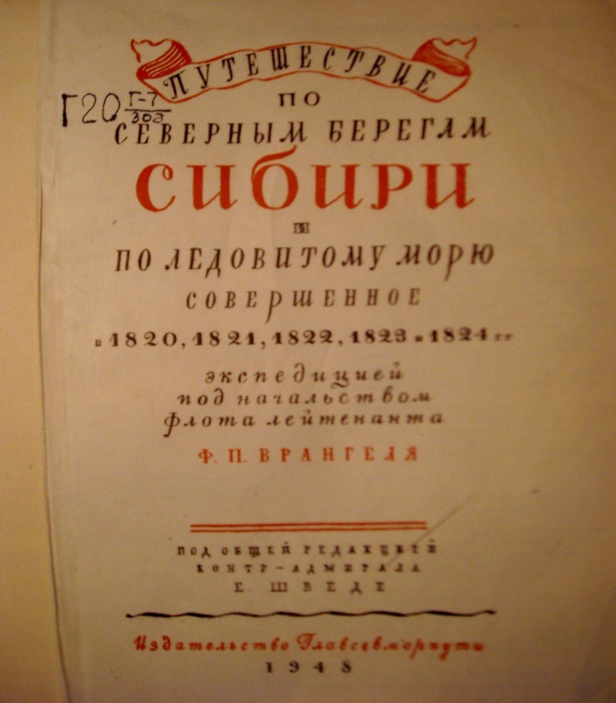
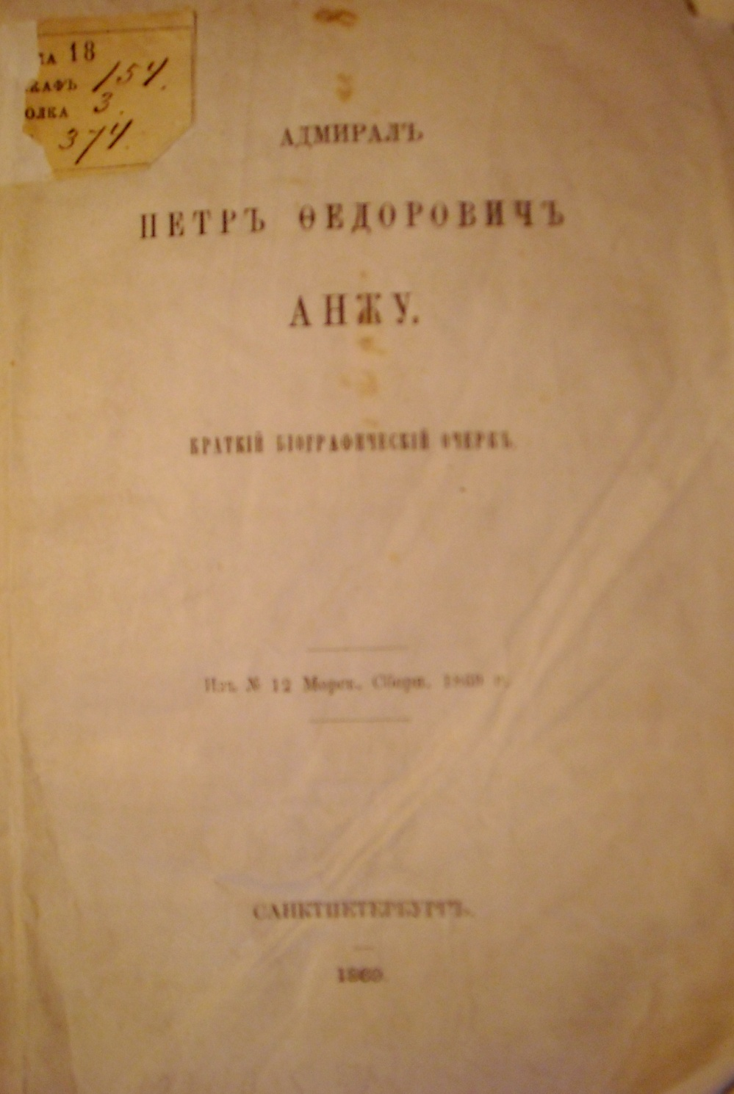

Slide 8
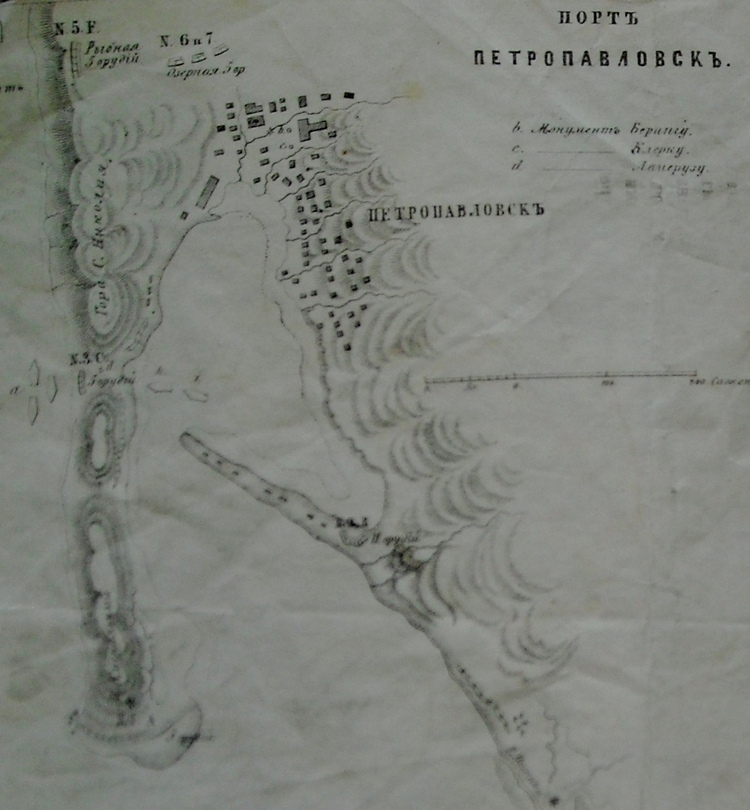
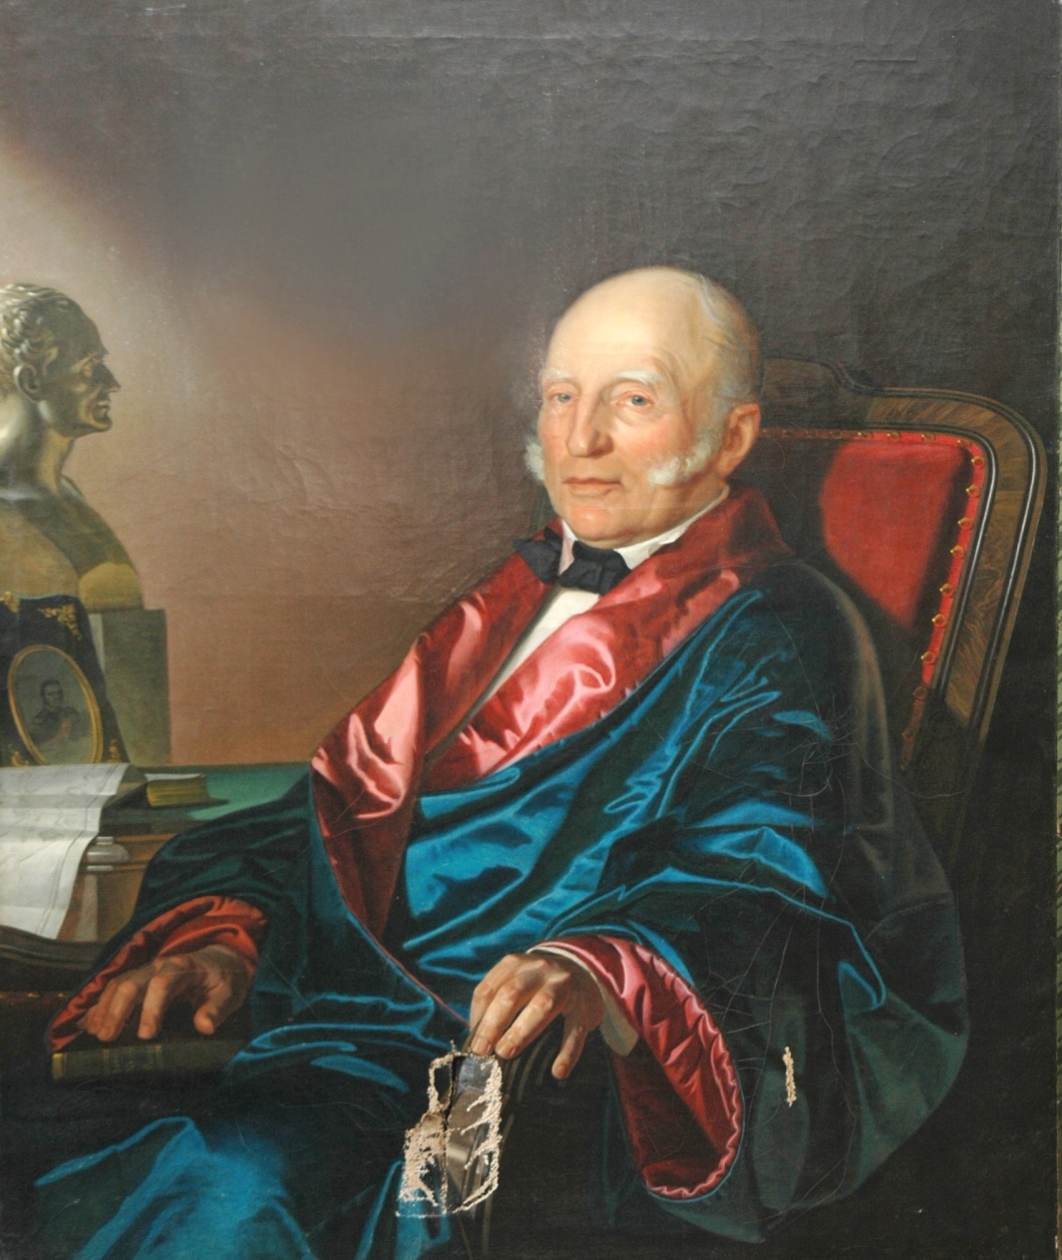

Slide 9
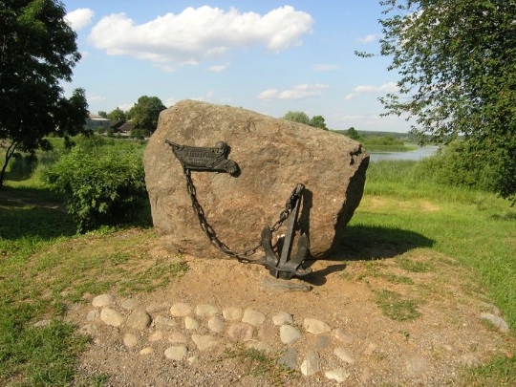
Памятник адмиралу П.И. Рикорду в Торопце (2001)

Slide 10
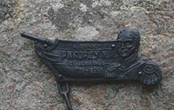

Slide 11
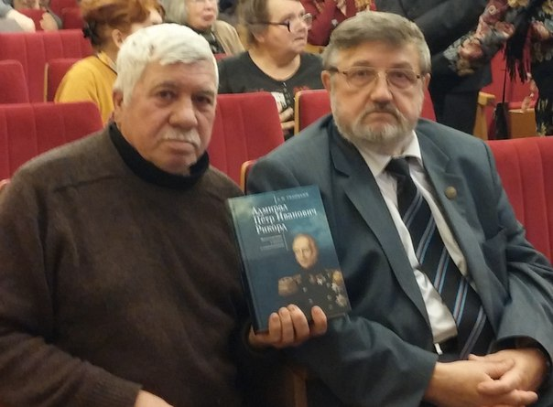

Slide 12
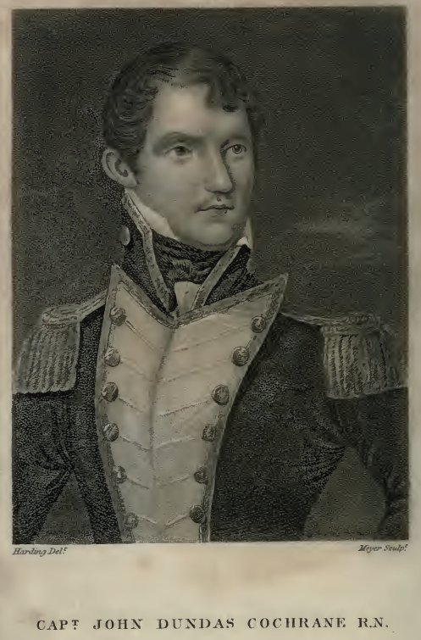
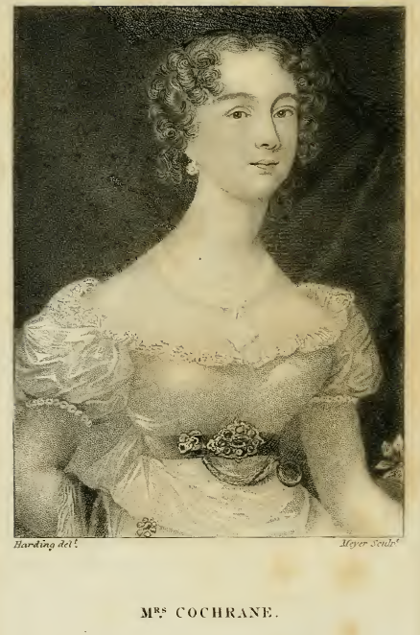

Slide 13
По приезде в Петропавловский порт он увидел ее и, несмотря на ее 15 лет, женился 8 января 1822 . В 1823 г. Кокрен уехал в Англию, где супругу поместил в пансион, а сам отправился в Каракас для осмотра там порученных его надзору медных руд. В 1824 г. перевез туда жену, где они прожили 9 месяцев, он заболел и 1 августа 1825 г. умер на 33 году жизни. Она вернулась в Англию, затем в 1827 г. возвратилась в Россию, в дом Рикорда в Кронштадте, где он был командиром над портом. Там она вторично вышла замуж за Петра Анжу, свадьба была в СПб в церкви Морского кадетского корпуса 24 октября 1828 г. 6 детей

Slide 14
Родословная графов Дандональди
Уильям Кохрейн, первый граф Дандональди (1605-1685)
Джон (1650-1690)
Уильям (1686-1705)
Джон (1687-1720)
Уильям (1708-1725)
Томас (1702-1737)
Уильям (1729-1758)
Томас (1691-1778) I I--------------------------------------------------------------------I
Арчибальд (1748-1831) Джонсон-Эндрю (1767-1832)
Томас, маркиз Мараньяо (1775-1860) Джон Дагшас Кокрейн ж- Ксения Ивановна Логинова
Томас-Барнс (1814-1885)
Дуглас (1852-1935)
Томас (1886-1958)
Дуглас-Леонард (1918-1986)
Александр-Дуглас-Блэр (1961

Slide 15
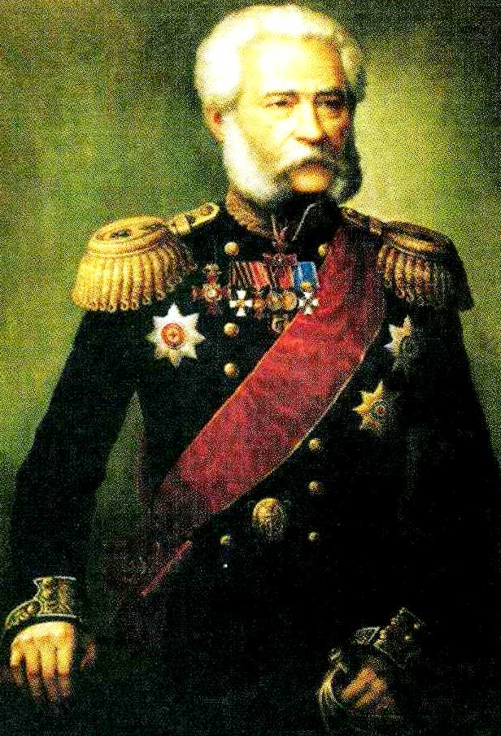
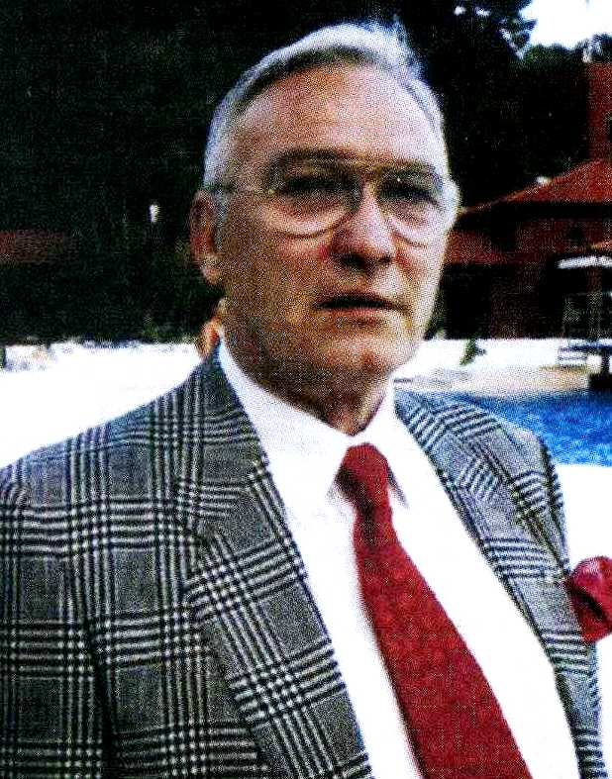
Адмирал Петр Анжу Кирилл Игоревич Шалахин

Slide 16
В память адмирала П.Ф. Анжу были названы:
1- мыс на о. Котельный Новосибирские острова, море Лаптевых, открыт в 1821 г. экспедицией под руководством лейтенанта П.Ф. Анжу;
2- острова в Восточносибирском море, Новосибирские острова. Открыты И. Ляховым в 1772-1773 гг. и Я. Санниковым в 1805 г. Подробно описаны экспедицией под руководством П.Ф. Анжу в 1821-1823 гг.
3- стрелка на о. Фаддевский Новосибирские острова. Открыта и описана в 1821-1823 гг, названа в его честь в 1886 г. бароном Э.В. Толлем.
4- мыс на полуострове Корея в Японском море, впервые нанесен на карты экспедицией фрегата «Паллада» в 1854 г и названа по имени члена экипажа шхуны «Восток» мичмана Петра Петровича Анжу.
5- полуостров, Японское море, полуостров Корея, назван в 1912 г. по мысу Анжу, которым оканчивается этот полуостров

Slide 17
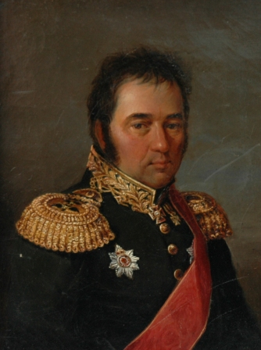
Вице-адмирал В.М. Головнин (1776-1831)

Slide 19
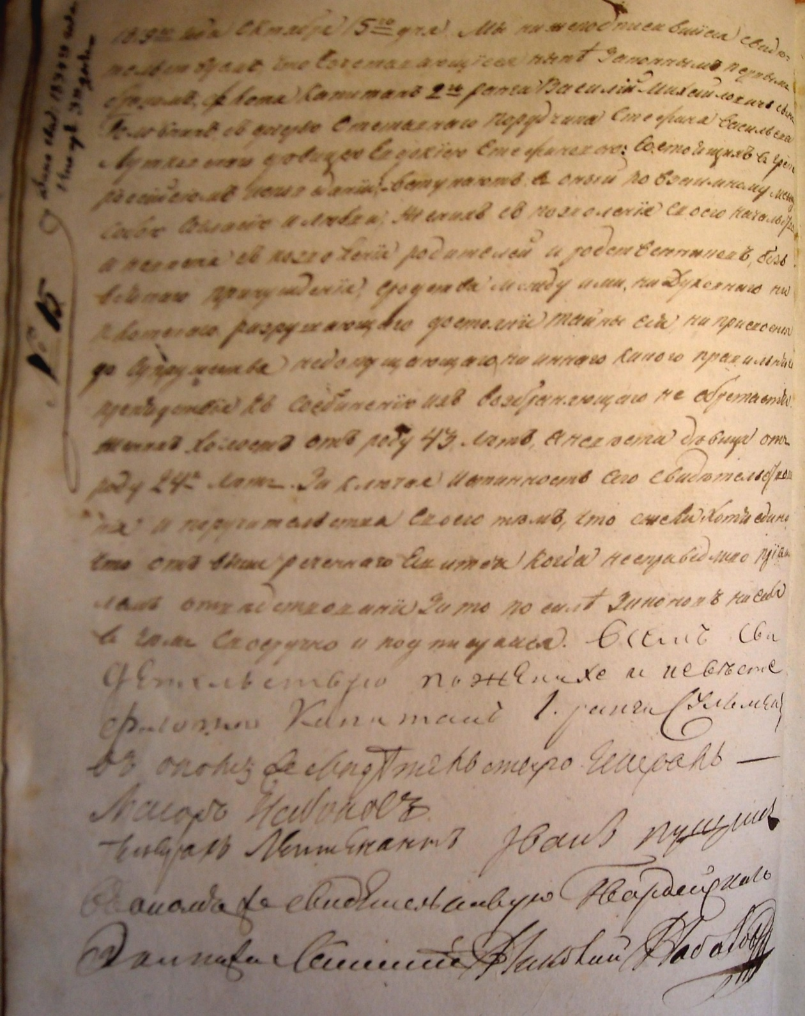

Slide 20
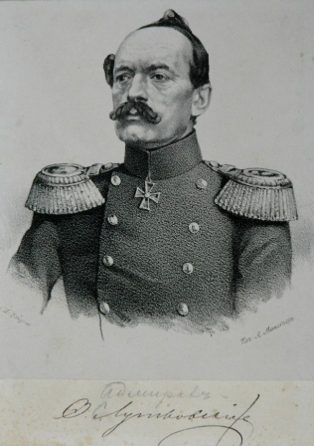
контр-адмирал Ф.С. Лутковский (1802-1852)

Slide 21
Герб Лутковских

Slide 22
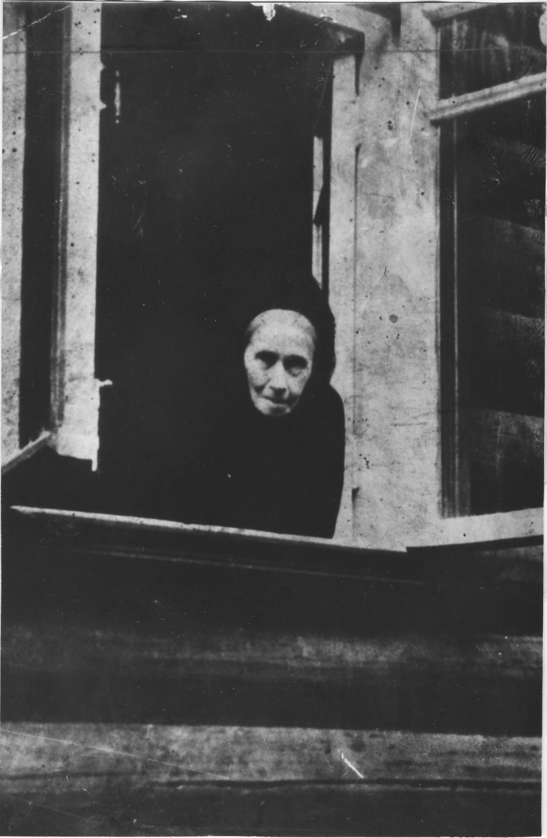
Поликсения Васильевна Головнина (1824-1909)

Slide 23
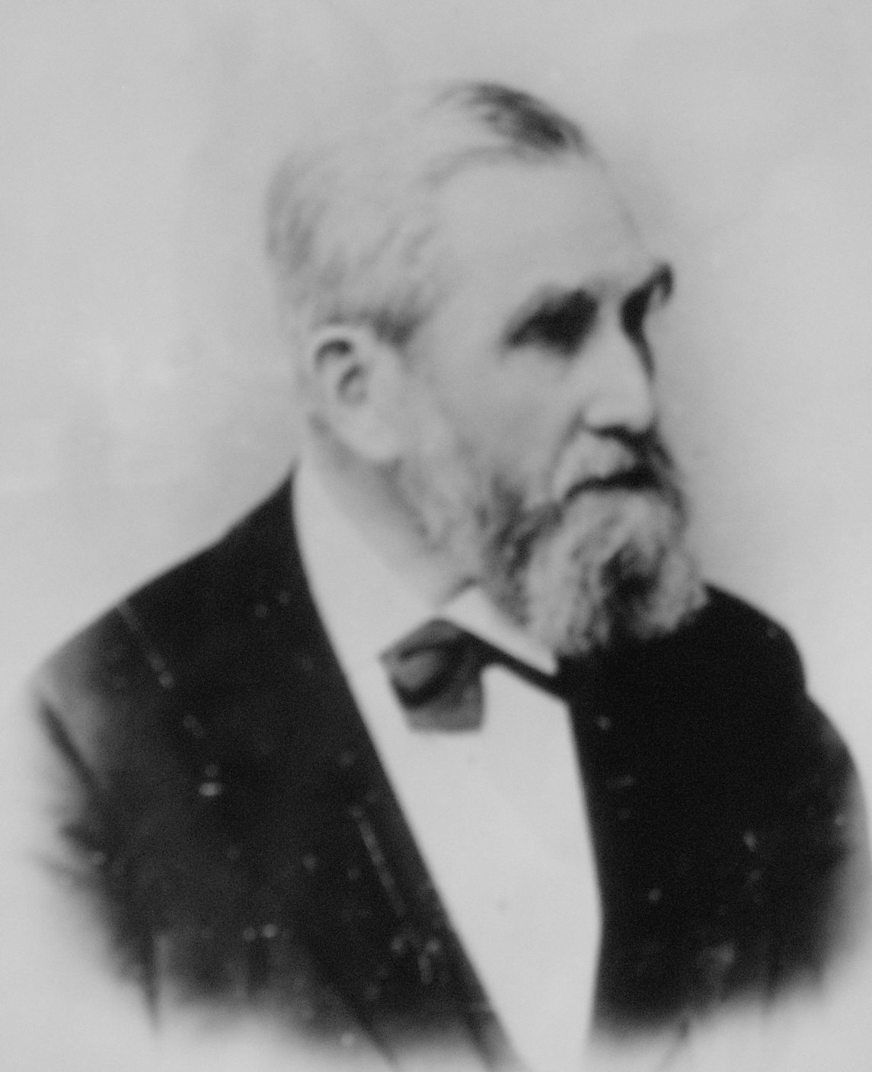
Петр Иванович Саломон (1819-1905)

Slide 24
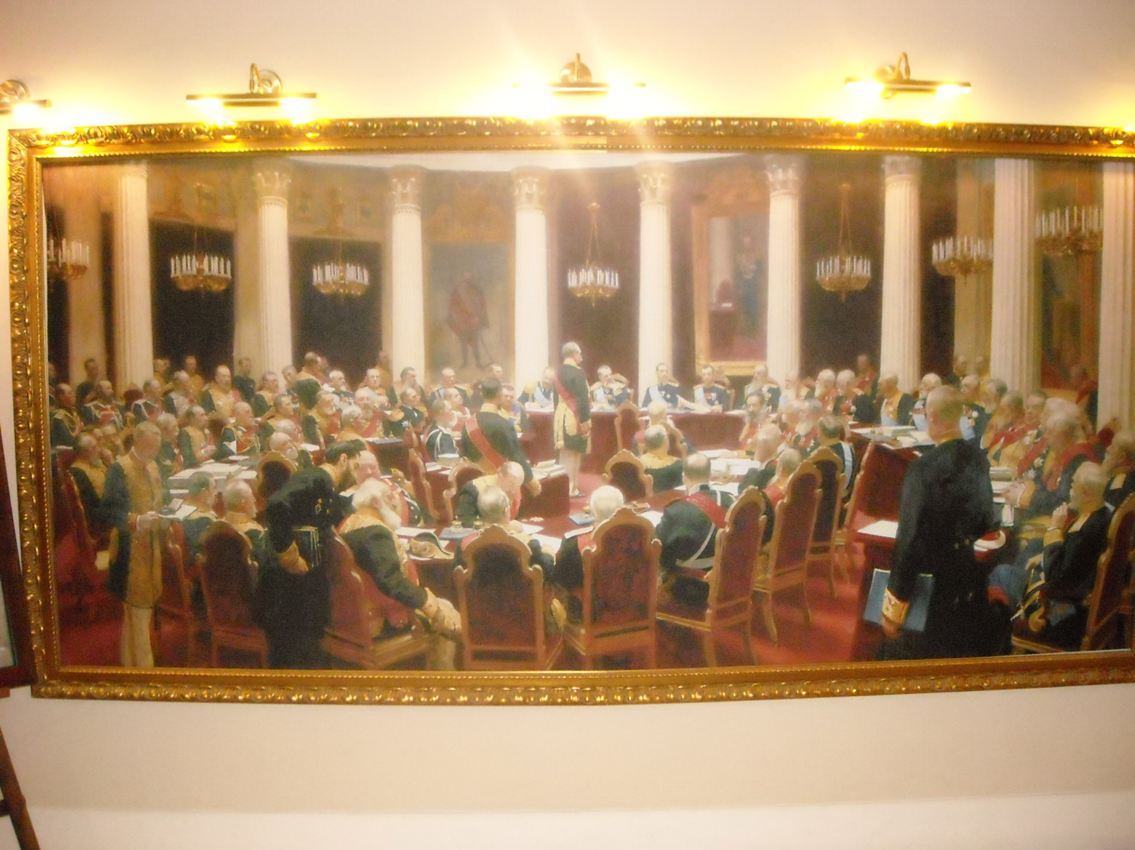

Slide 25
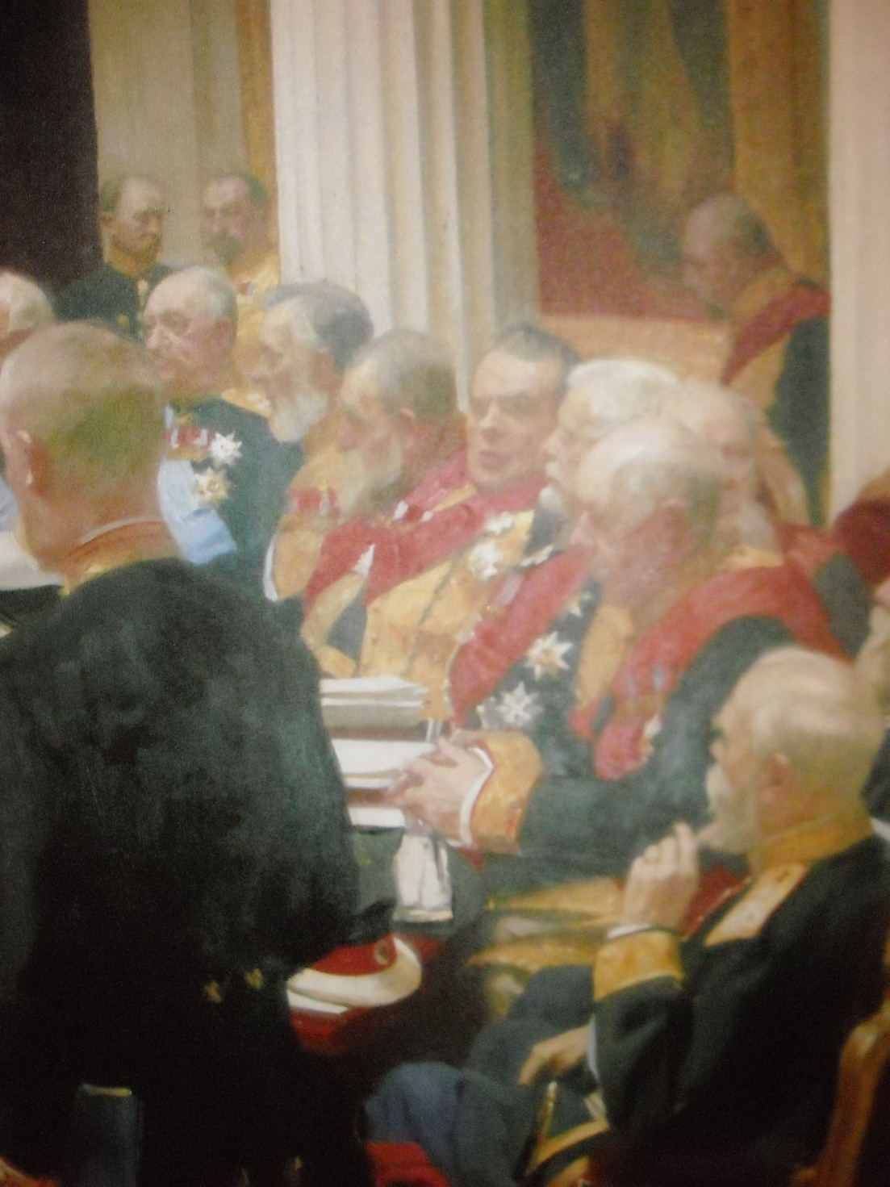

Slide 26
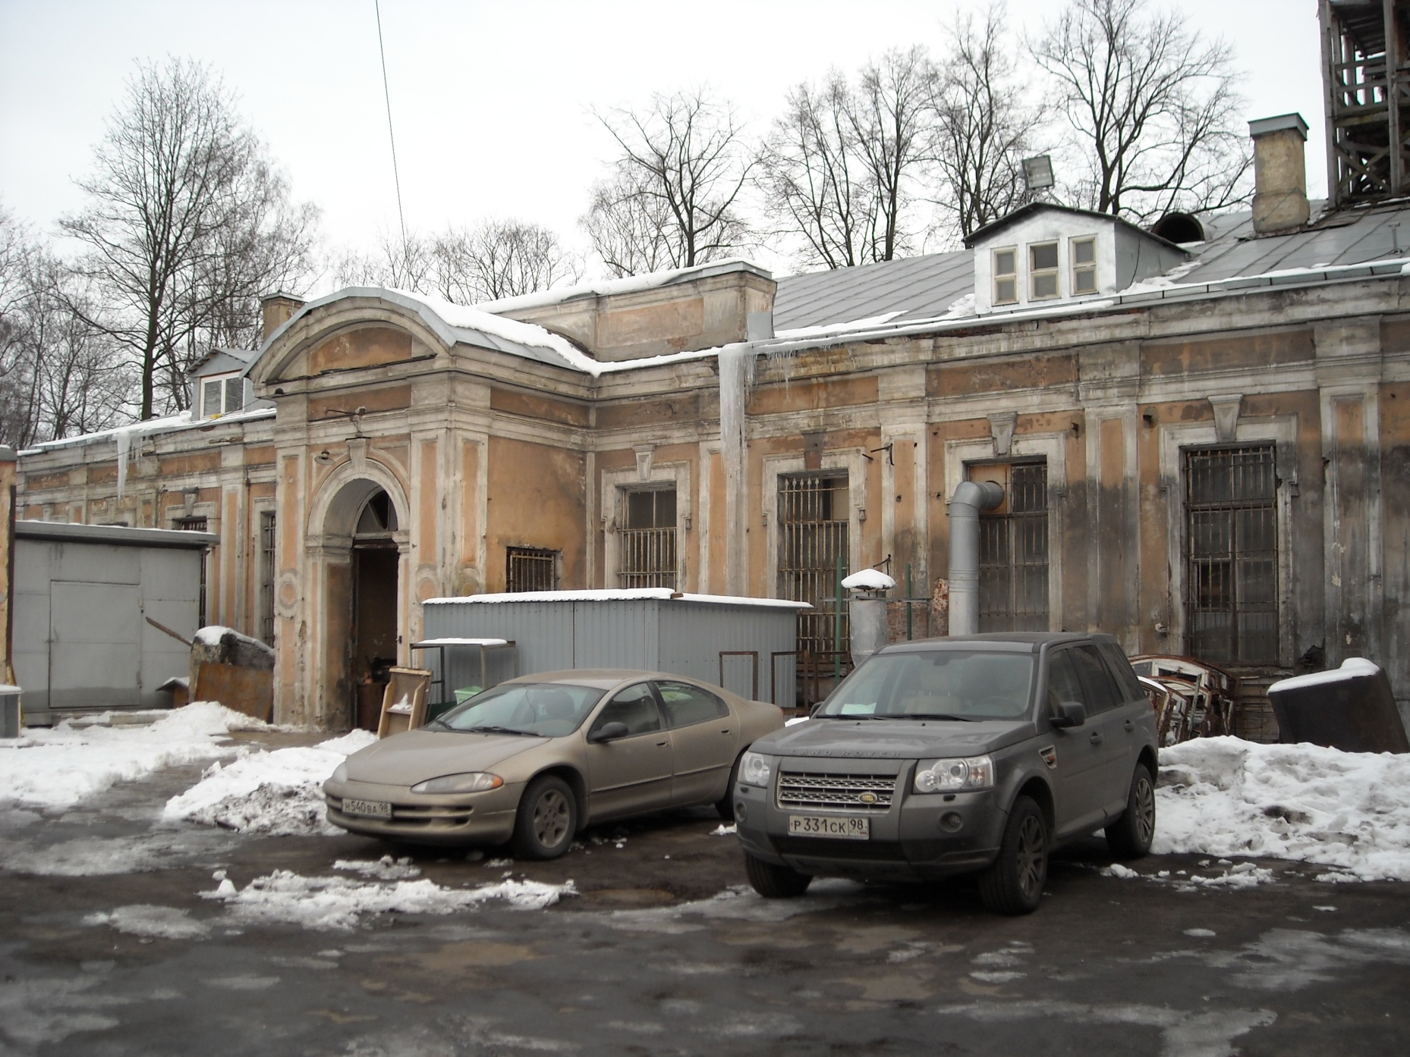
Исидоровская церковь в Александро-Невской Лавре в СПб

Slide 27
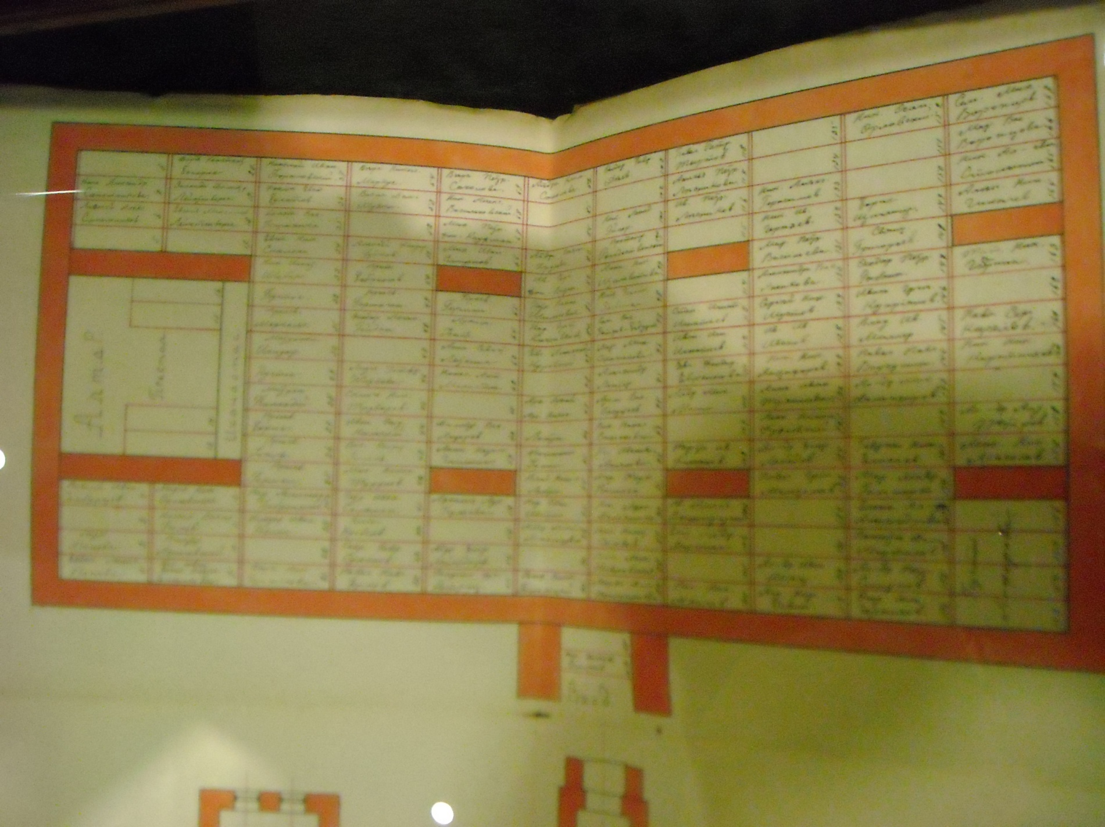

Slide 28
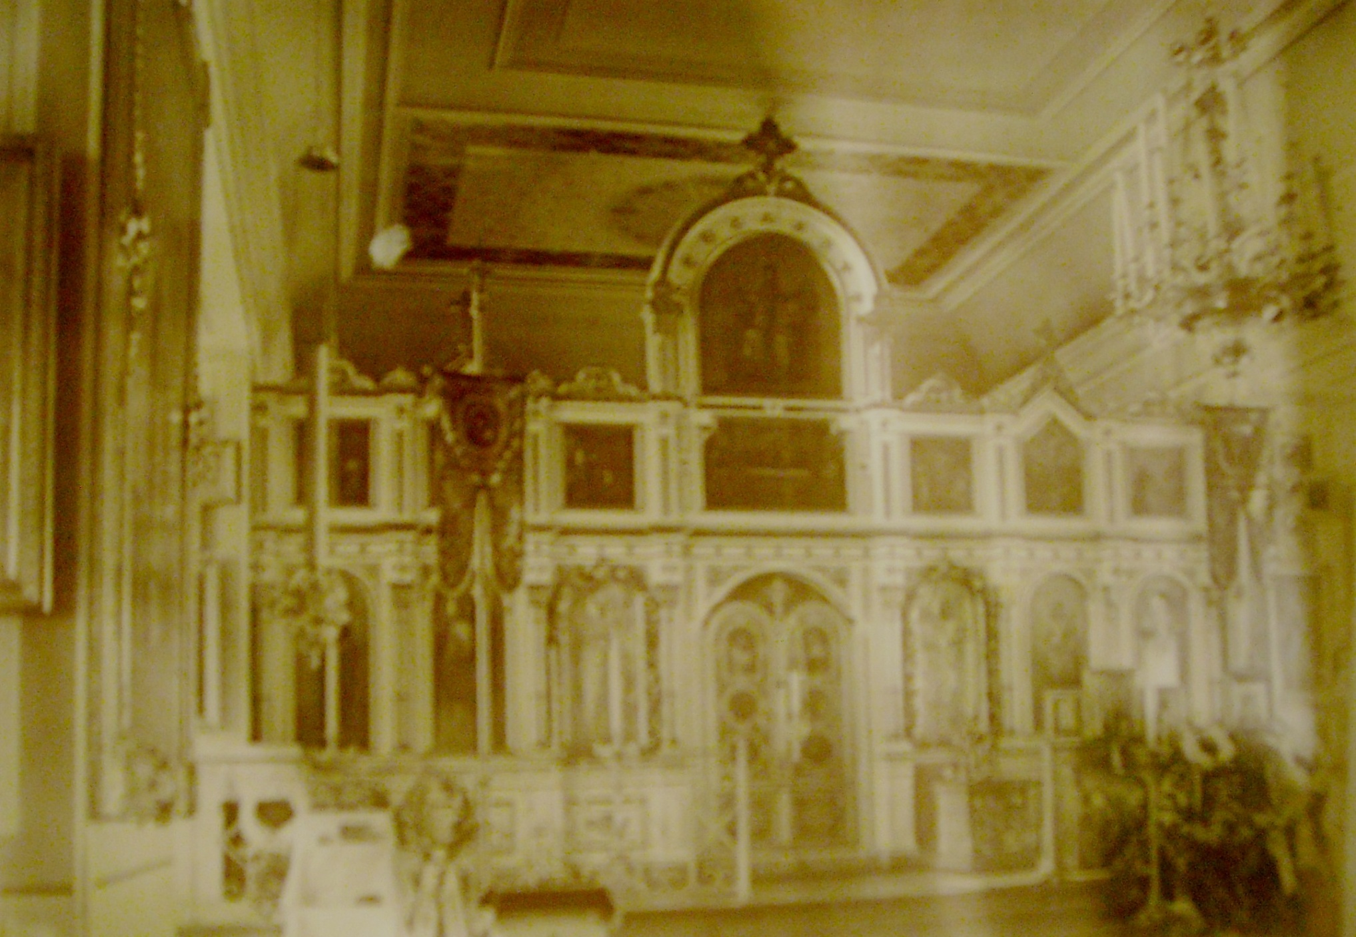

Slide 29
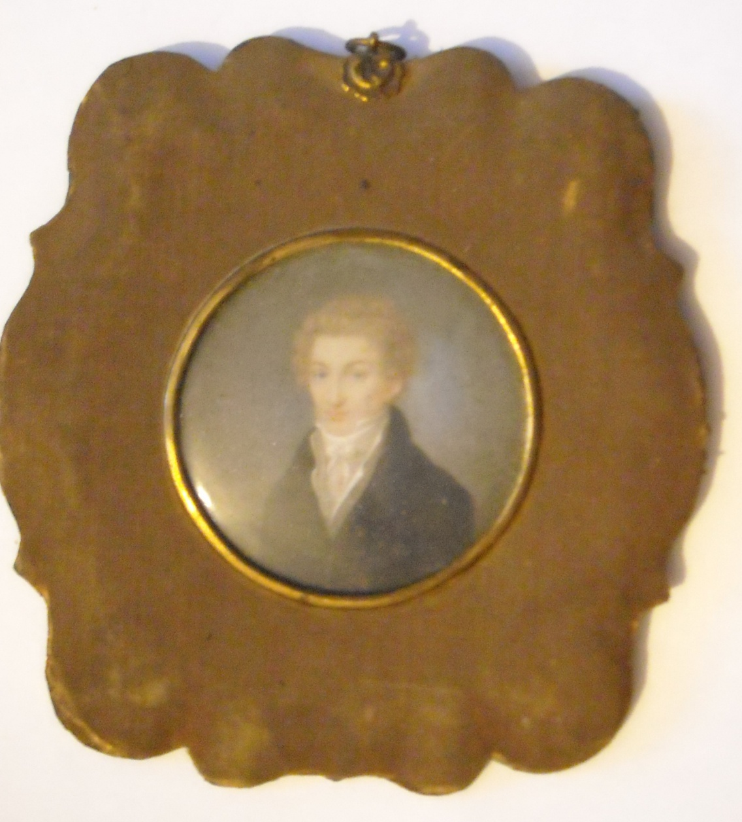
Андрей фон Саломон (XVIII)

Slide 30
Родословное древо фон Саломон
Андрей Саломон
ж- Катерина Крестьяновна Лиман
I
I-------------------I------------I--------------------------------------I
Василий Мария Иван (1781-1816) Софья
(1787-) м- Мейер ж- Надежда Петровна
I I
I------------I I--------I----------I----------------I--------I--------------I---------------I---------I
Василий Карл Мария Петр Андрей Софья Дмитрий Алексей Николай Ольга
(1826-) (1816-)(1833-)(1819-1905)(1821-) (1822-) (1824-) (1826-1846) (1828-) (1823-)
ж- П.В. Головнина м-Сергей Иванович Сабуров (1824-1909)
- I
I---------------------------I---------------I---------I---------------------I--------------------I
Евдокия Варвара Елизавета Александр Сергей Надежда
(1855-) (1861-) (1853-1908) (1857-) (1858-)
м- Владимир ж- Евгения ж- Надежда
Иванович Владимировна Ивановна
Никольская (1864-1916)
I
I--------------------------I------------------------I
Маргарита Петр Владимир
ж- Антонина Сергеевна Разумова
I
I-------------------------------I
Дмитрий (1926-1942) Александр (1914-1986)
1ж- Тамара Ильинична Кирина
2ж- Лилия Александровна Баленкова

Slide 31
В завещании дочери фабриканта, Софьи Андреевны Саломон указывается: прошу племянника моего, Петра Ивановича Саломон принять на себя 8 тысяч рублей. Отказываю: 7 тысяч серебром внуку моему Петру Швенцону, внукам моим Александру и Сергею Саломон по 300 рублей, внучке Надежде – 400 рублей, племяннику Василию Васильевичу Саломон – 200 рублей. Представители дворянского рода фон Швенцон отличились в военных действиях против польских и венгерских мятежников в середине XIX в. Сын подполковника Александра Петровича фон-Швенцон, воспитанник Императорского Александровского Лицея Петр определением 4 января 1874 г. был внесен во 2 часть ДРК Московской губернии.

Slide 32
Адмирал П.Ф. Анжу скончался в Петербурге 12 октября 1869 г. Прославленного путешественника и моряка похоронили на Смоленском лютеранском кладбище Санкт-Петербурга. Там же похоронены и его родственники - его брат А.Ф. Анжу (1793-1833), дочь Екатерина Петровна (1770-1843) и сын адмирала, Петр Петрович Анжу (1832-1876), известный гидрограф, капитан I ранга, который совершил переход из Кронштадта к берегам Японии и Кореи на фрегате «Паллада». Крупнейшие ученые, и среди них Гумбольдт, видели в «знаменитых работах капитанов Врангеля и Анжу» выдающиеся достижения в изучении земного магнетизма, климата, полярных сияний, льдов, вод, растительного и животного мира. Именем Анжу названа одна из групп Новосибирских островов, а также мыс в море Лаптевых.

Slide 33
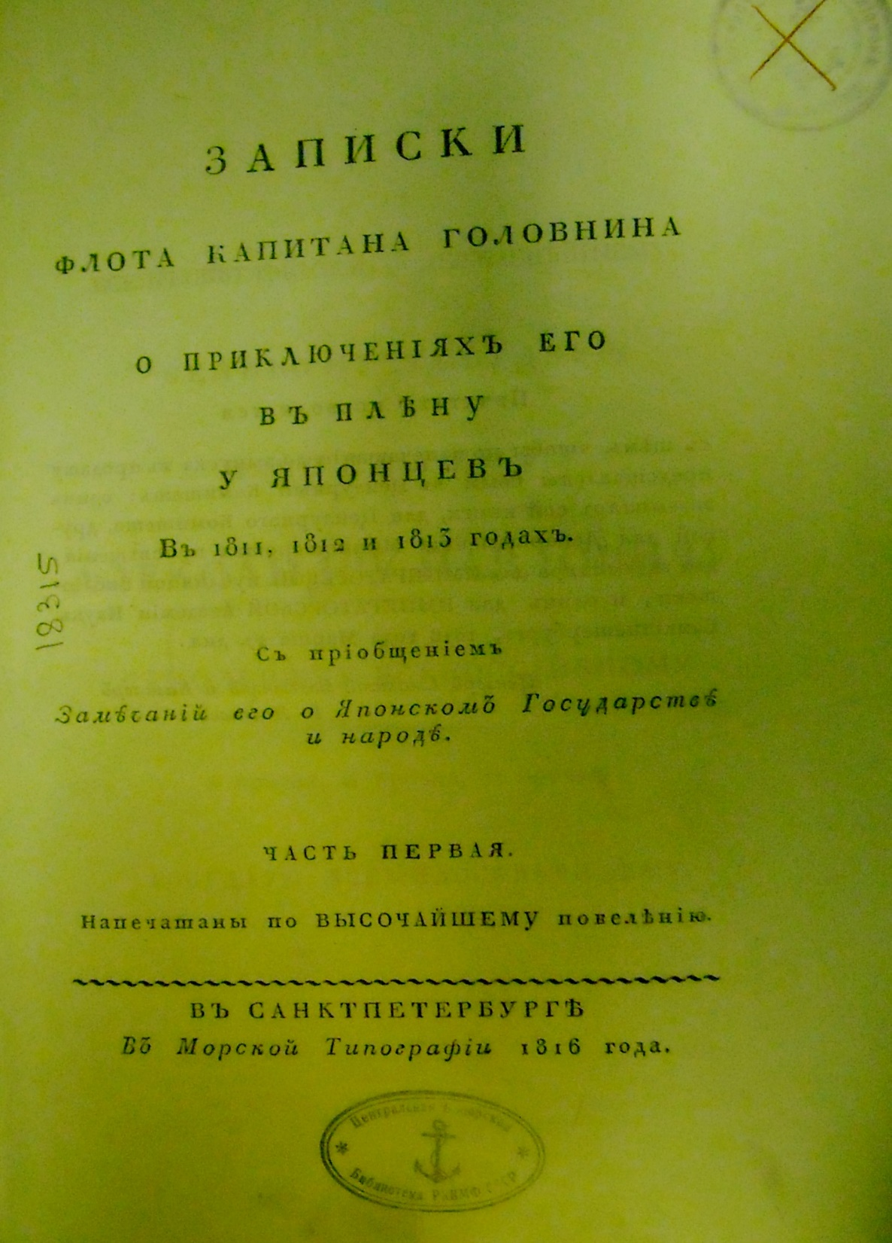

Slide 34
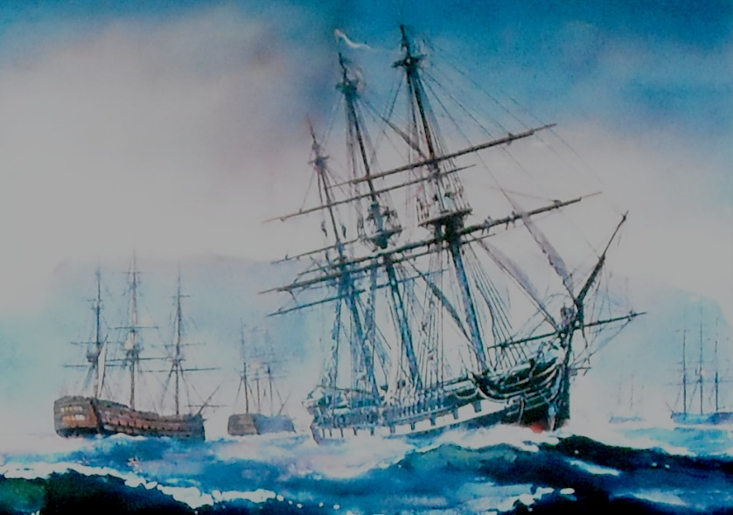

Slide 35
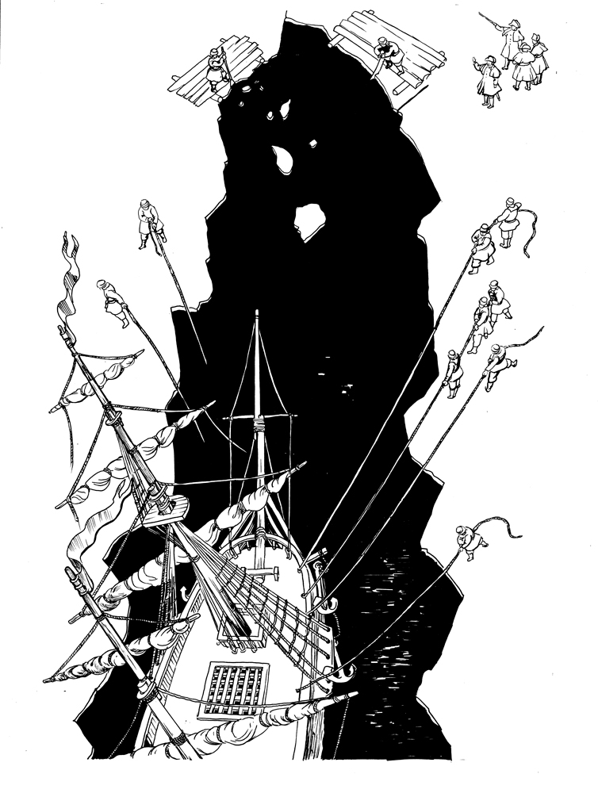

Slide 36
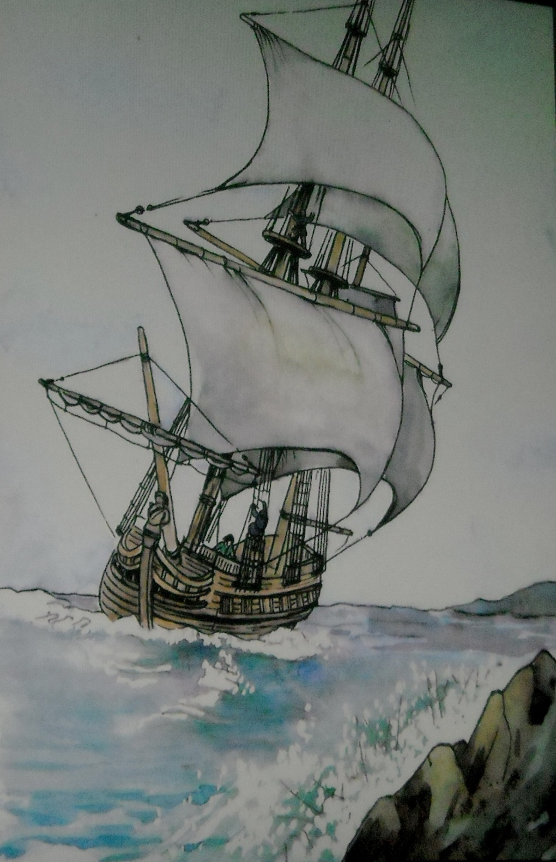

Slide 37
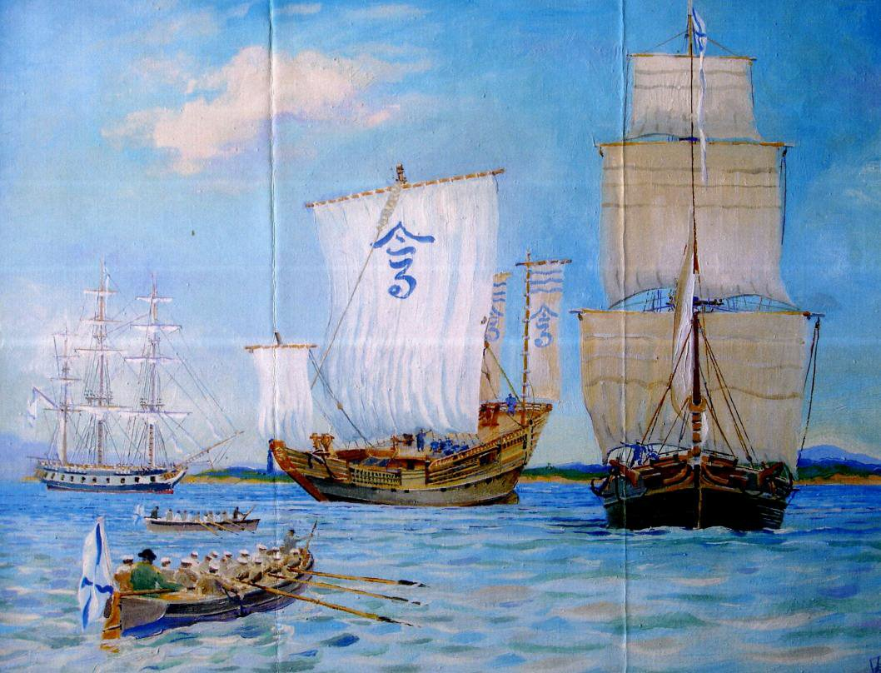
шлюп «Диана» в 1812 году (V=300 тонн, L=91 фут, А=25 фут, H=12 фут; экипаж - 60 человек)

Slide 38
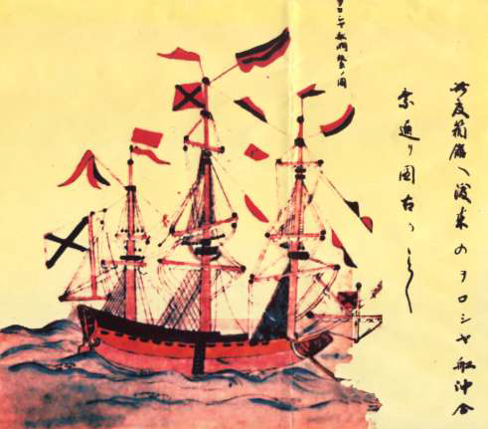

Slide 39
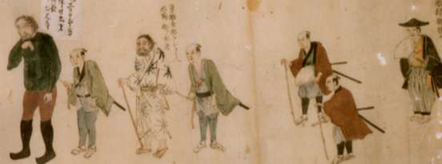

Slide 40
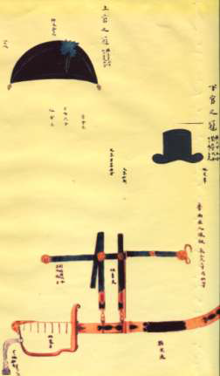
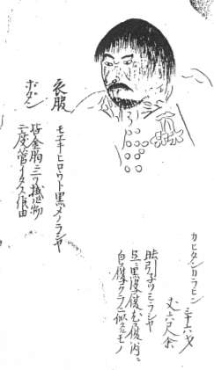

Slide 41
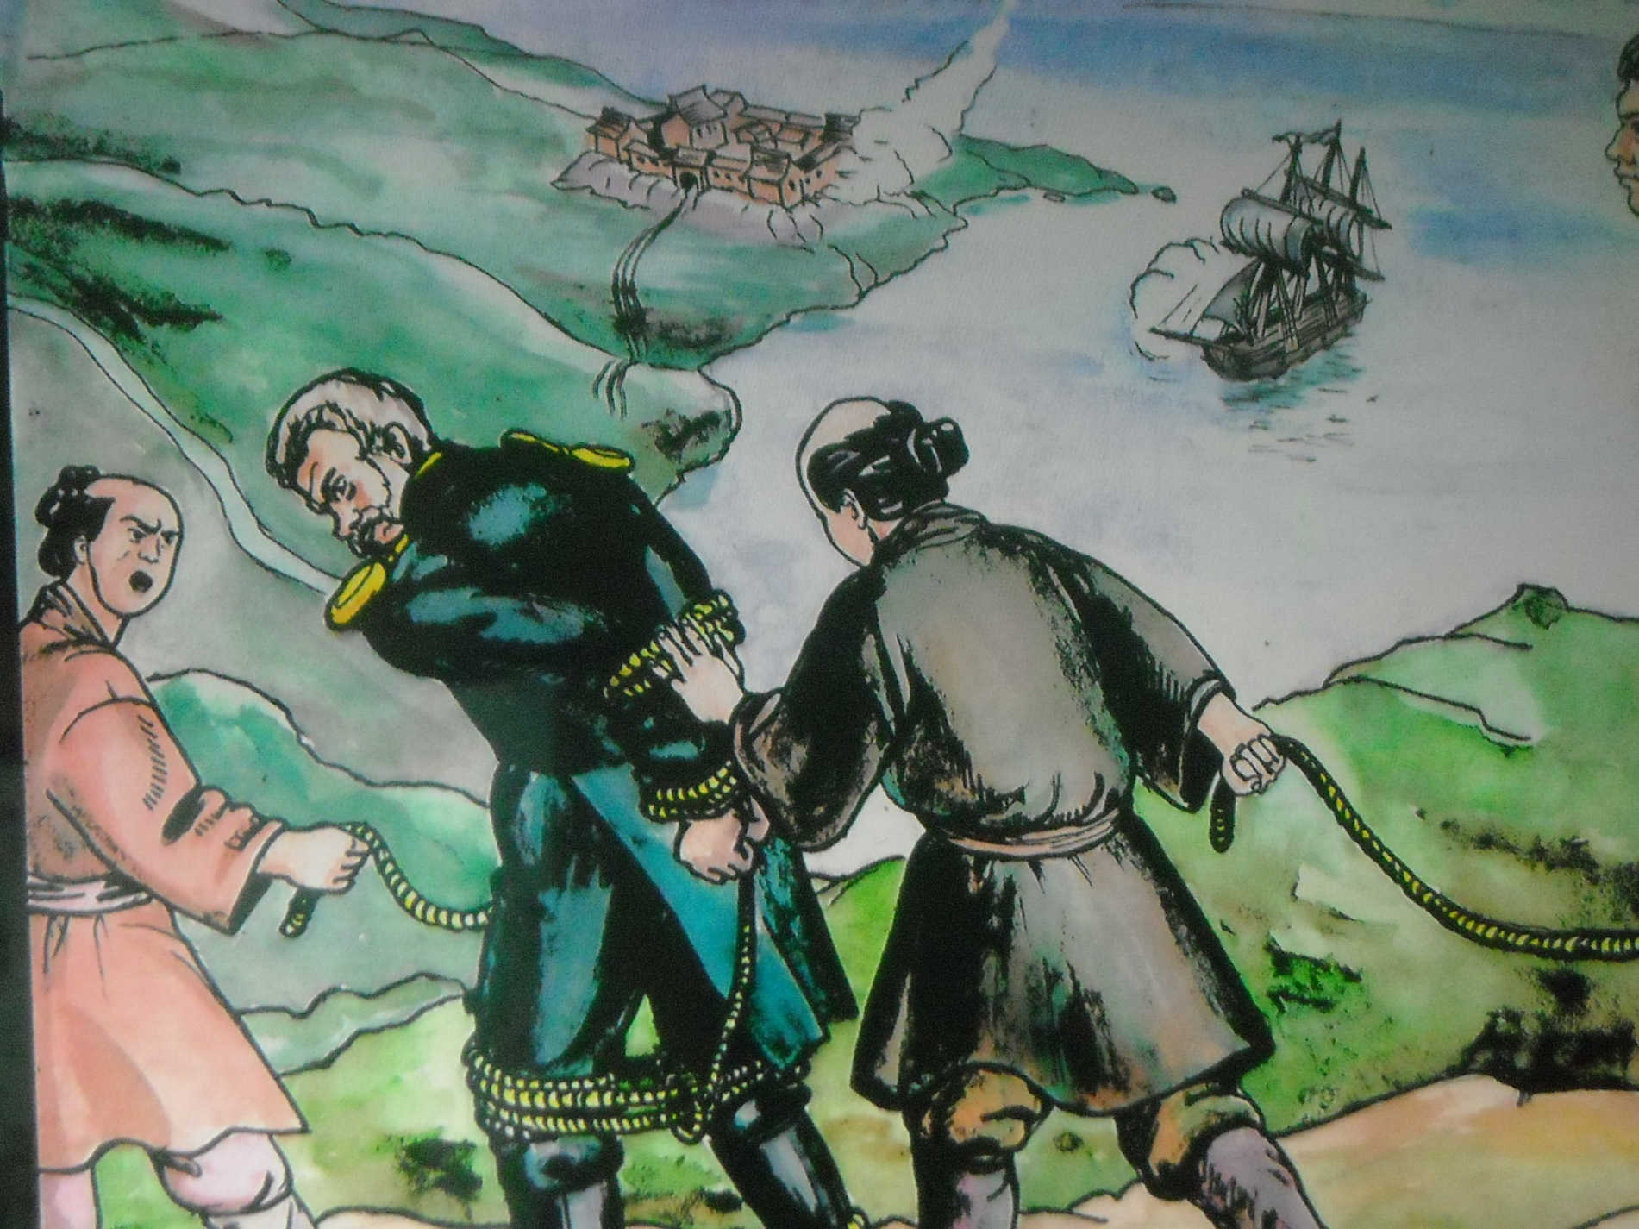

Slide 42
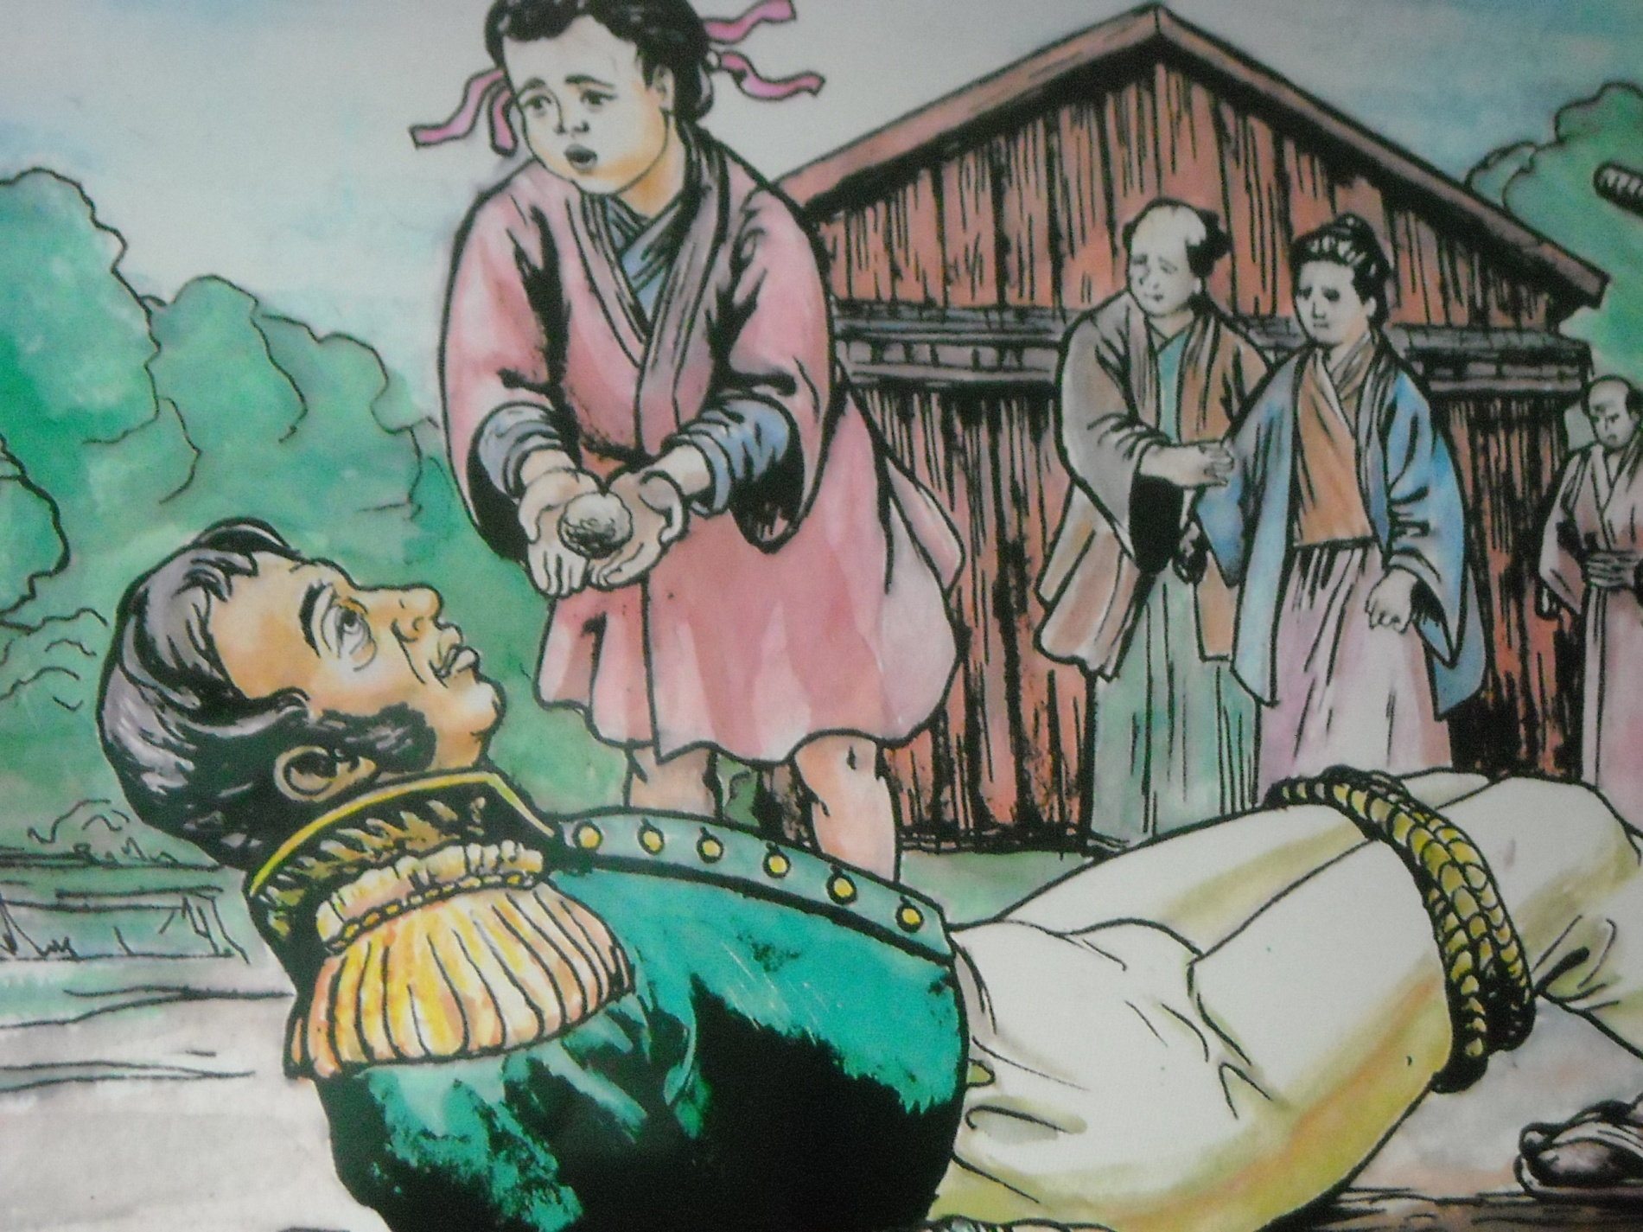

Slide 44
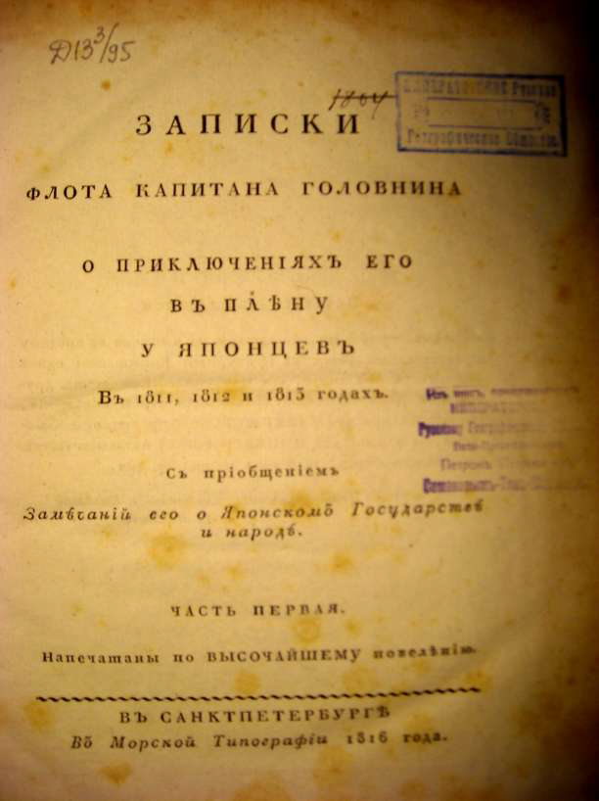

Slide 45
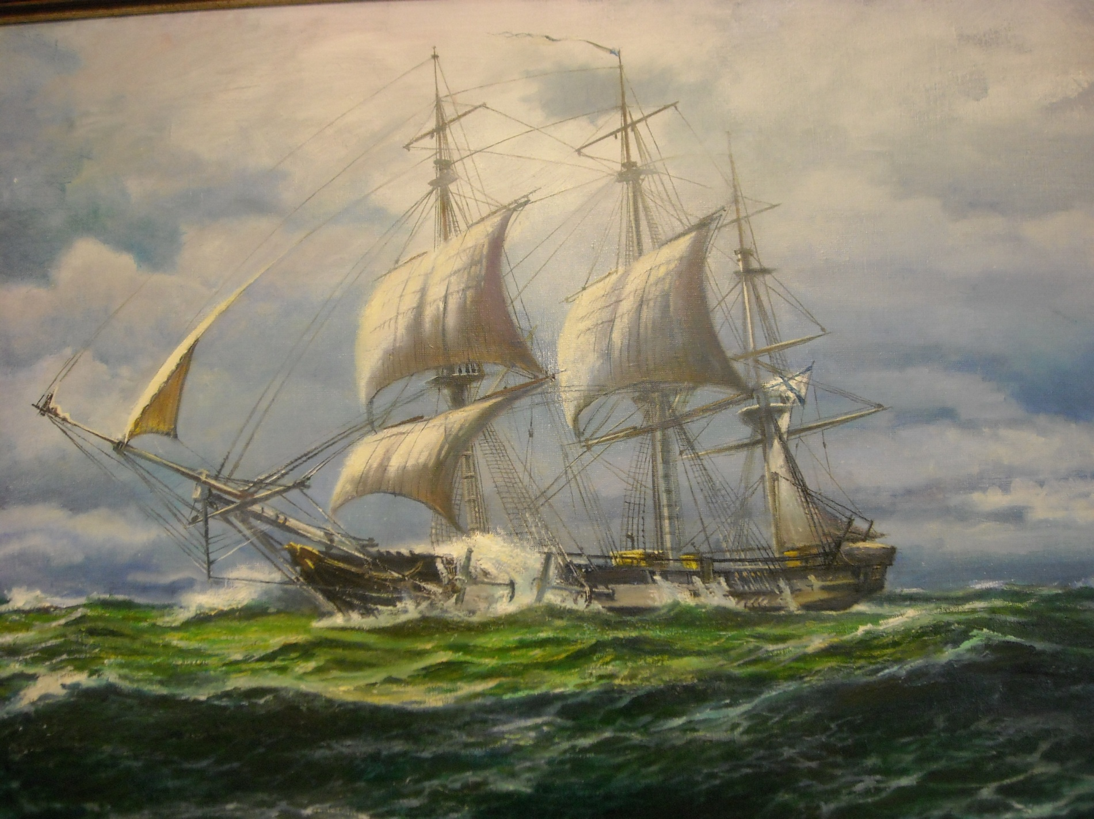
шлюп «Камчатка» в 1818 году (V=900 тонн, L=130 фут, A=32 фут, H=17 фут, экипаж - 130 человек)

Slide 46
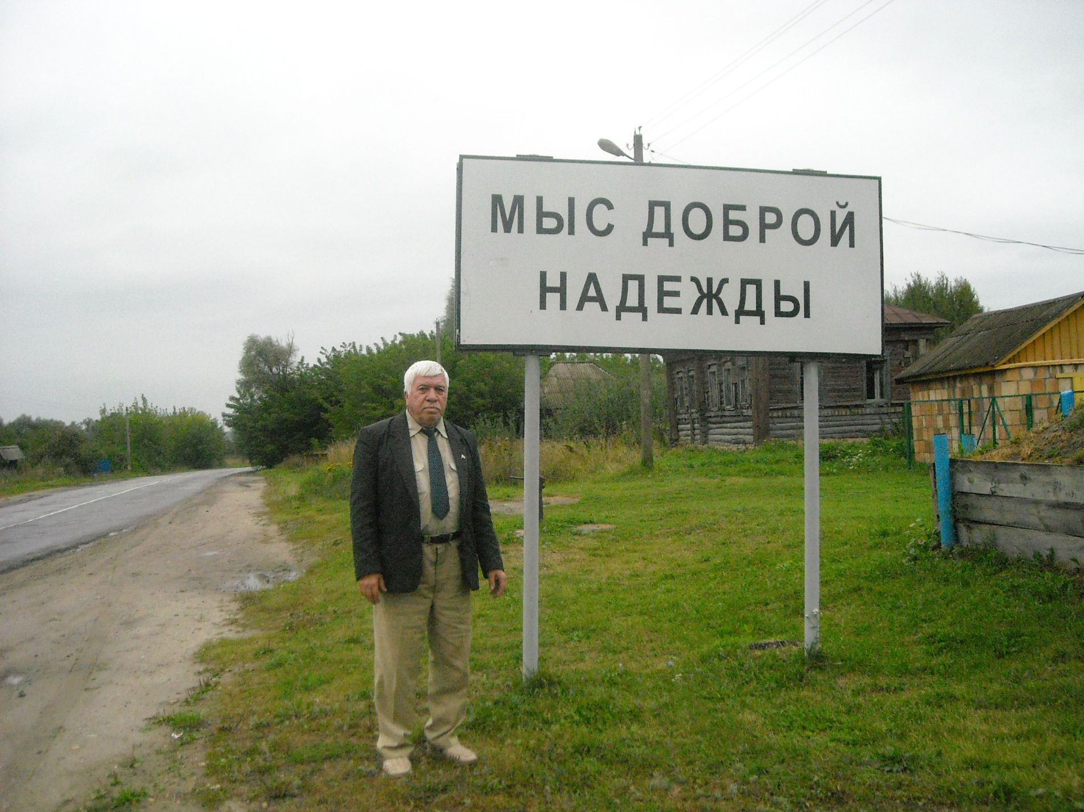

Slide 47
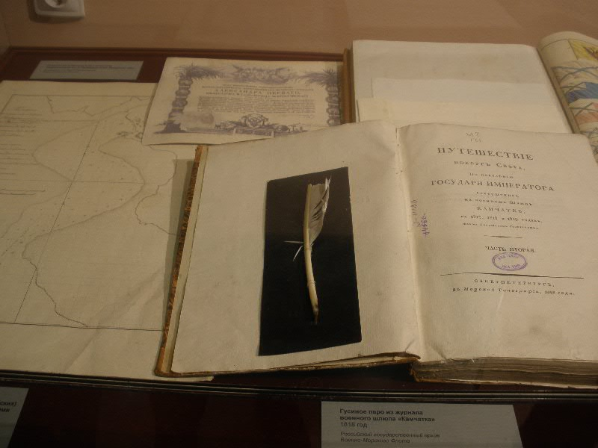

Slide 48
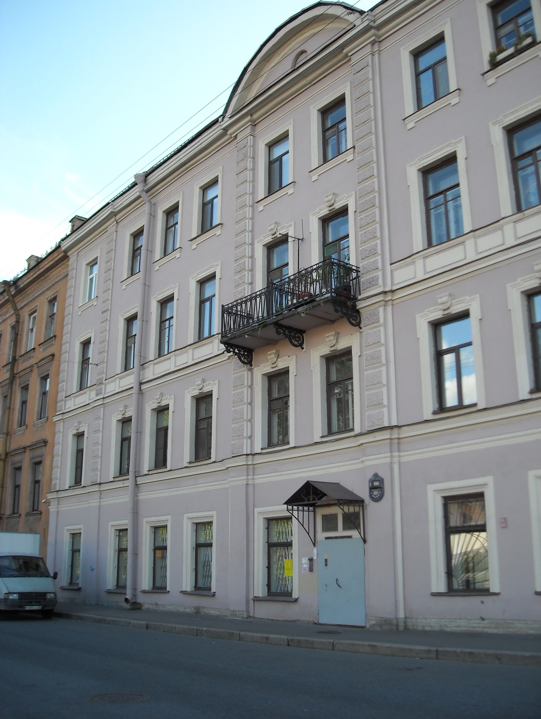
Дом №110 по наб. реки Мойки в СПб

Slide 49
Укороченная родословная дворянского рода Головниных
Никита «Головня» (XIV в.)
? ?
Иван Головнин (XV в)
Иван большой
Тарасий (+до 1594 г.)
Игнатий (+1652 г.)
Петр большой, ж- Елена Петровна Головнина
Иван
Кирилл (1676-1739), ж- Ксения Ивановна Пущина
I---------------------------------------------------------------------I
Григорий (1719, 1722-1798) Василий (1708?-1788) 1ж- Ирина Евграфовна Кутузова, 1ж- Пелагея Петровна Чеботаева 2ж- Екатерина Михайловна Бурцова
I--------------------------------------------------------I I
Викул (1771-1846) Яков (1757-) Михаил (1742-1785) ж- Екатерина Васильевна Вердеревская I ж- А.И. Вердеревская (+1785)
Дмитрий (1807-1876) Дмитрий (1791-) Василий (1776-1831) ж- кн. С.П. Мещерская (+1853) ж- Анастасия Васильевна ж- Е.С. Лутковская (1795-1880)
Сергей (1848-1921) Александр (1821-1886) ж- Елена Константиновна Смольянинова (1855-1911)
I--------------------------------------------------------------------------I
Петр (1880-1918) Борис (1878-1920) ж- Любовь Платоновна Некрасова (1882-1954) ж- Клавдия Геннадиевна Карпова (1882-1976)
Андрей (1909-1980) Дмитрий (1906-1942) ж- Зоя Николаевна Преображенская (1914 ж- Ванда Карловна Тальберг (1916-2002)
Петр (1950 Олег (1941 ж- Светлана Ильинична Мошкова (1941
Дмитрий (1970 ж- Александра Александровна Байкалова (1970
Максим Головнин (2008

Slide 50
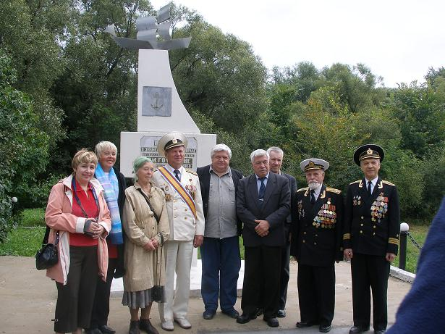
Памятник В.Головнину в поселке Асташово Рязанской области

Slide 51
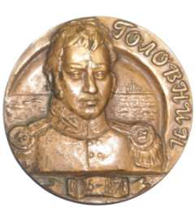
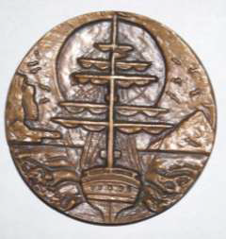

Slide 52
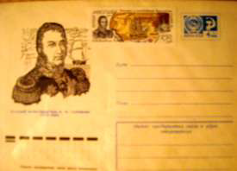

Slide 53
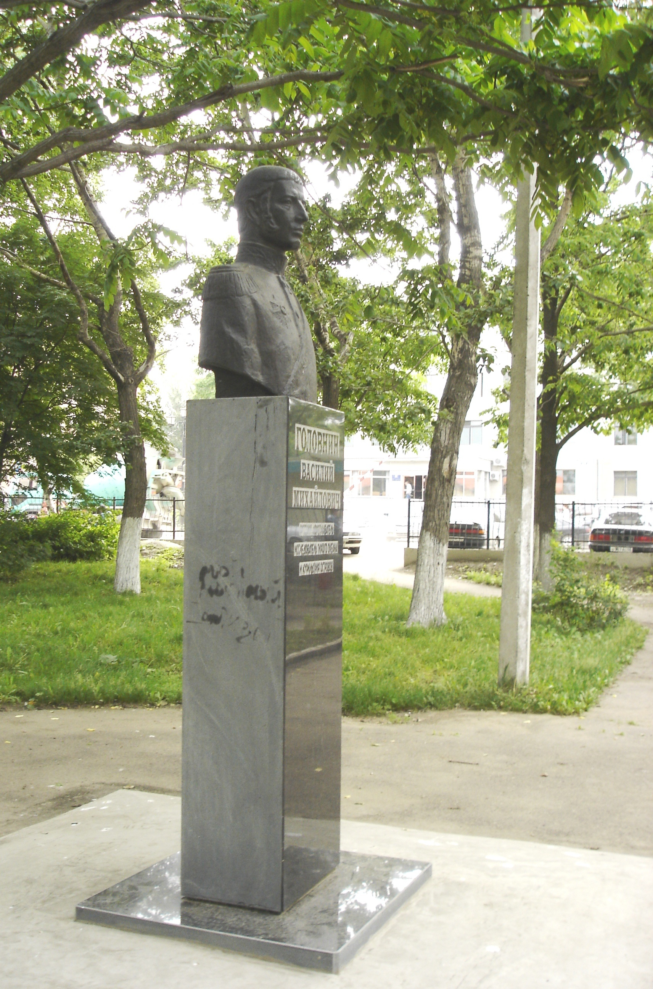
Памятник В.Головнину в Южно-Сахалинске (ск. Гинцбург)

Slide 54
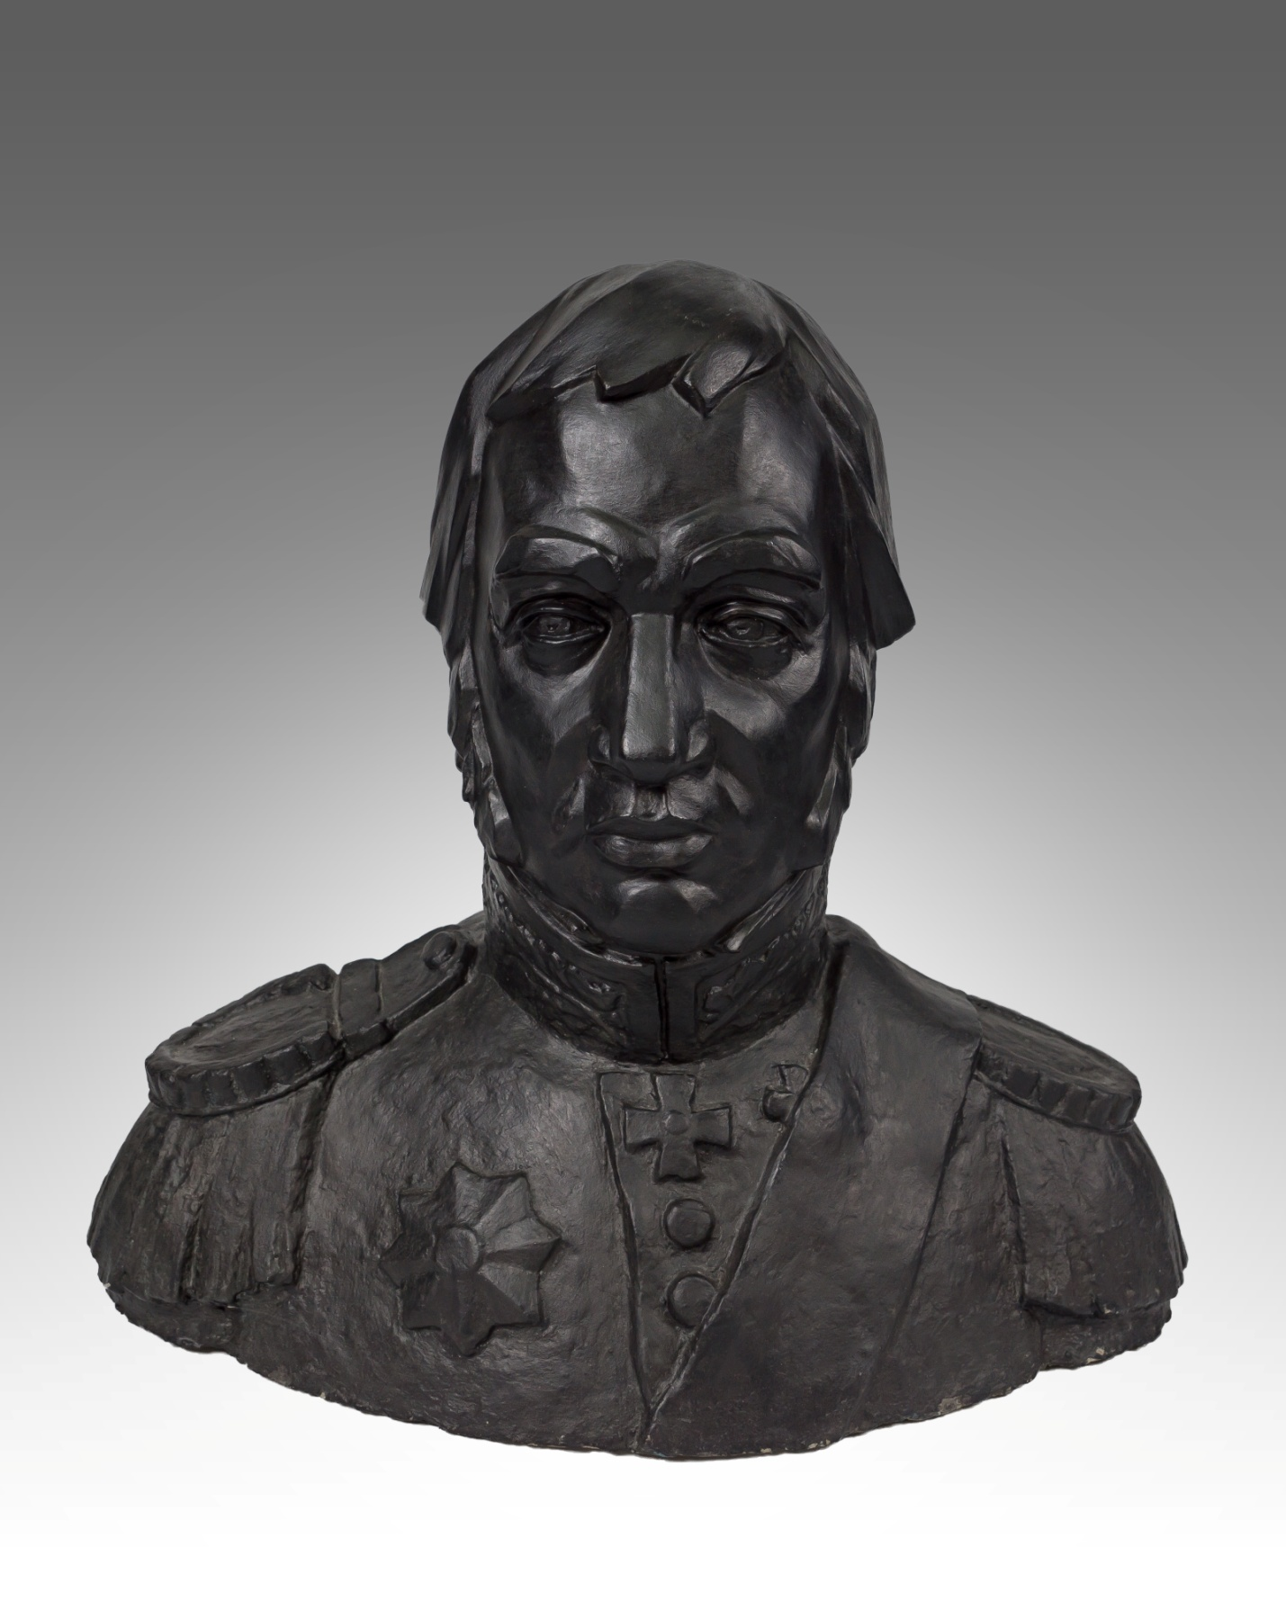
бюст В. Головнину (ск. А. Ни)

Slide 55
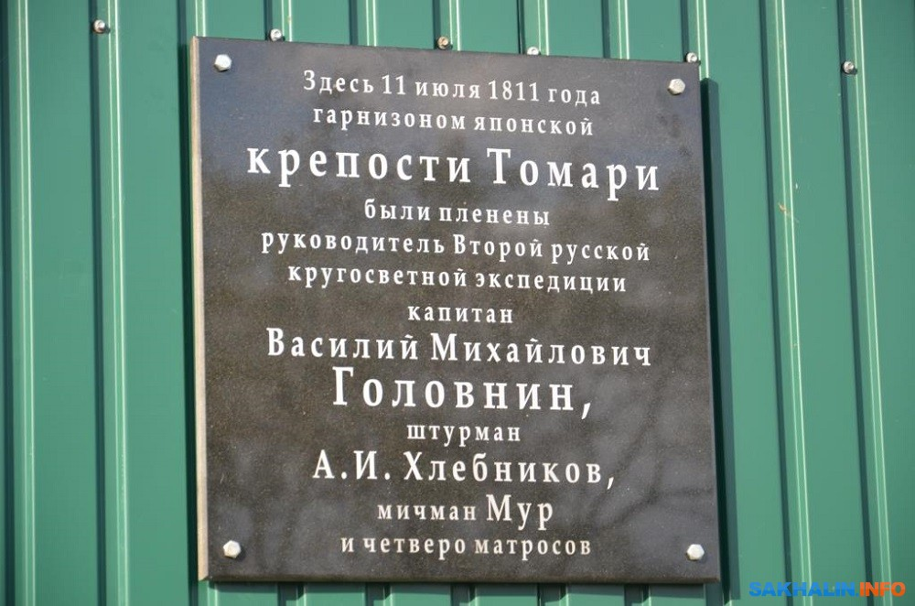

Slide 62
Памятник В.Головнину и Такатая Кахэй в г. Сумото-сити на о.Авадзи
(ск. Воловиков и Макеев)

Slide 68
Горы В.Головнина- Такатая Кахэй- П. Рикорда в парке Налычево на Камчатке

Slide 72
бюст В. Головнину (ск. Селиванов)

Slide 73
Памятник В.Головнину в Порт-Вила (Вануату)

Slide 78
Памятник В.Головнину в Старожилово Рязанской области (ск. Горбунов)

Slide 83
Памятник В.Головнину в Рязани (ск. Горбунов)

Slide 85
стела «Головнины» в имении Красильниково

Slide 86
бюст В. Головнину в селе Троицы

Slide 88
особняк Головниных в имении Красильниково

Slide 90
Памятная доска В. Головнину на Митрофаниевском кладбище

Slide 92
Памятный знак на месте склепа Головниных на Митрофаниевском кладбище (ск. А. Веретенников)

Slide 97
Склеп Головниных на Митрофаниевском кладбище

Slide 107
Памятная доска А.В. Головнину в с. Гулынки Рязанской области

Slide 108
Музей по истории рода Головниных в Гулынках

Slide 109
Здание Министерства Народного Просвещения в СПб (пл. Островского. 2)

Slide 110
Памятная доска Министрам Народного Просвещения

Slide 114
Памятная доска А.В. Головнину в школе №321 в СПб

Slide 116
О, я недаром в этом мире жил!
И сладко мне стремиться из потемок,
Чтоб, взяв меня в ладонь, ты,
Дальний, мой потомок,
Доделал то, что я не довершил.

Slide 117
Родственные связи дворянских родов Смольяниновых, Вердеревских¹⁰, Апраксиных¹¹ и Головниных. Герб Рюрика герб дворян Апраксиных герб графов Апраксиных
Рюрик (830-879)
Игорь (865-945)
Святослав (+972)
Владимир "Святой" (+1014)
Ярослав "Мудрый" (978-1054)
I----------------------------------------------------------------------------------------------------------I
Святослав (1027-1076) Всеволод (1030-1093)
Ярослав (+1129) Владимир "Мономах"(1052-1125)
Ростислав (+1153), кн.Муромский Мстислав Великий (1076-1132)
Глеб (+1177) Ростислав, кн. Смоленский (+1167)
Игорь (+1195) Давид, кн. Смоленский (1140-1197)
Ингварь (+1219) Мстислав, кн. Смоленский (+1230)
Олег "Красный"(+1250) Ростислав, кн. Смоленский (+1240)
Ярослав (+1299), кн.Пронский Глеб, кн. Смоленский (+1277)
Иван (+1327), кн.Пронский Святослав, кн. Смоленский (+1310)
Иоанн (+1343), кн.Пронский Глеб, кн. Смоленский (+1340)
Олег, кн.Рязанский Анастасия, княжна Рязанская, муж Александр- Всеволож, кн. Смоленский
татарский мурза Салхомир (Солохмир, Солых-эмир),
в 1371 году князь Олег Рязанский пожаловал его боярином и I
выдал за него свою сестру Анастасию и крестил под
именем Иоанн Мирославич
Григорий Салхомиров, боярин I
I-------------------------------------------------------I I
Григорий Верхдеревский, боярин Иван «Кончея», владетель г.Михайлова Иван Всеволож
Василий Вердеревский, боярин Андрей «Опракса», родоначальник Василий Всеволож- Заболоцкой
I Графов и дворян Апраксиных I
Григорий Вердеревский, боярин Матвей Апраксин Григорий Заболоцкой (+1473)
I I
I---------------------------------I I
Федор Григорий Нечай Константин Заболоцкой (+1515)
Федор Михаил Семен Заболоцкой (+1555)
Семен Вердеревский Исаак Владимир Заболоцкой (+1580)
Никита Матвей Истома (+1597) Савва Заболоцкой - Смольянин
Василий Тимофей Иван Смольянинов (+1625)
Глеб Федор (1613-1673) Емельян Смольянинов (+1648)
Игнат Вердеревский Владимир (+1703) Данило Смольянинов (+1744)
Козьма Василий (1715-1788) Борис Смольянинов
Петр Вердеревский Екатерина Вердеревская I
м- Вукол Григорьевич Головнин (1773-1846) Михаил Смольянинов
Иван Вердеревский I Дмитрий Смольянинов (1760-1825)
Александра I Николай (1786-1851) Смольянинов
м-Михаил Васильевич Головнин (+1785) I I
Василий Головнин (1776-1831), вице-адмирал Дмитрий Головнин (1807-1876) Константин Смольянинов
ж- Е. С. Лутковская (1795-1880) ж- кн. С.П. Мещерская (+1853) ж- Е.Н. Любиевская
Поликсения Головнина (1824-1905) Сергей Головнин (1848-1921) I
м-Петр Иванович Саломон (1818-1881) ж- Е.К. Смольянинова (1856-1911)----------- ----I
Александр Саломон (1853-1908) Петр Головнин (1880-1918)
ж- Евгения Владимировна Никольская (1864-1916)ж- Л.П. Некрасова (1882-1954)
Петр Саломон (1889-1941) Андрей Головнин (1909-1980)
ж- Антонина Сергеевна Разумова ж- З.Н. Преображенская (1914-2012)
Александр Саломон (1914-1986) Петр Головнин (1950

